Slide 1

Mayo Glamping, Irska
Modul 8 (3. del)
Ustvarjanje izvedljivosti – oblikovanje cen, načrtovanje in dolgoročna finančna stabilnost
Finančno načrtovanje in financiranje

Slide 2
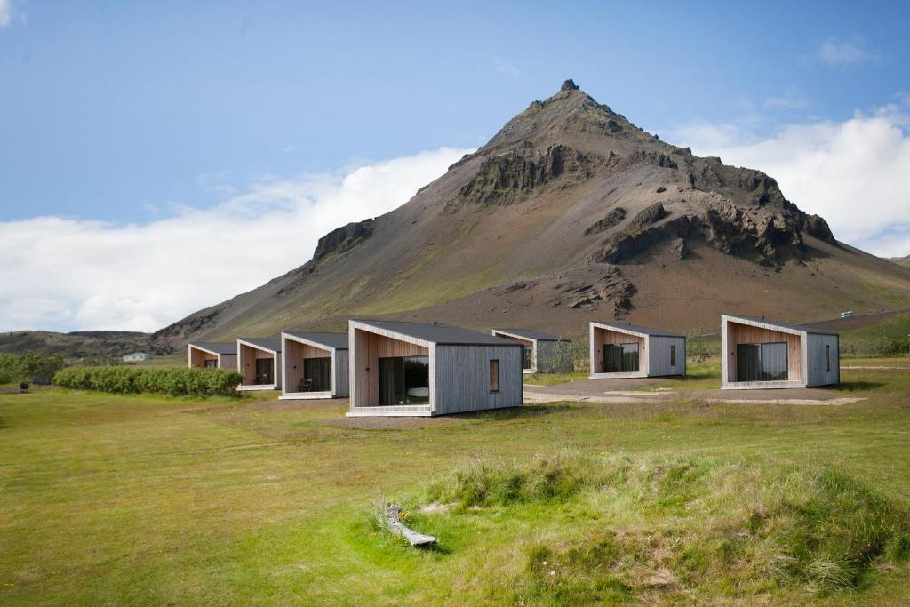
Modul 8 (3. del)
Arnarstapi Cottages, Islandija
Cenovno oblikovanje za dobiček, vrednost in sezonskost
2

Slide 3
Učni izidi
Modul 8 (3. del) Pregled
Ustvarjanje donosnosti – oblikovanje cen za dobiček, vrednost in sezonskost
Po izračunu stroškov in pragu rentabilnosti je naslednji korak določitev cen, ki zagotavljajo dobičkonosnost. Ti poglavji vas vodijo skozi oblikovanje cenovne strategije, ki je konkurenčna in trajnostna, ter vam pomagajo uravnotežiti pričakovanja gostov, operativne realnosti in dolgoročno rast. Spoznali boste modele oblikovanja cen, usmerjene v dobiček, in se naučili, kako jih prilagoditi svojemu podjetju. Poleg tega boste razvili sezonske strategije za prilagajanje cen v obdobjih visokega in nizkega povpraševanja, kar vam bo pomagalo optimizirati rezervacije, povečati prihodke in ohraniti finančno stabilnost skozi vse leto. Ti pristopi vam skupaj dajejo jasnost in prožnost, potrebni za pametnejše odločitve in razvoj prilagodljivega, dobičkonosnega nastanitvenega objekta.
Razvijte cenovno strategijo, ki zagotavlja dobičkonosnost in odraža edinstvene vrednote vaše blagovne znamke.
Razumite različne modele oblikovanja cen (npr. stroškovni, vrednostni, dinamični) in kako jih učinkovito uporabljati.
Analizirajte svoj trg, pričakovanja gostov in poslovne cilje, da boste lahko določili konkurenčne cene.
Prilagodite cene skozi celo leto, da odražajo sezonske spremembe v povpraševanju.
Maksimizirajte prihodke v obdobjih visokega povpraševanja, hkrati pa ostajajte konkurenčni v sezoni z manj povpraševanjem.
Uskladite svoje cene z dolgoročno trajnostjo, zadovoljstvom gostov in finančnimi cilji.

Slide 4
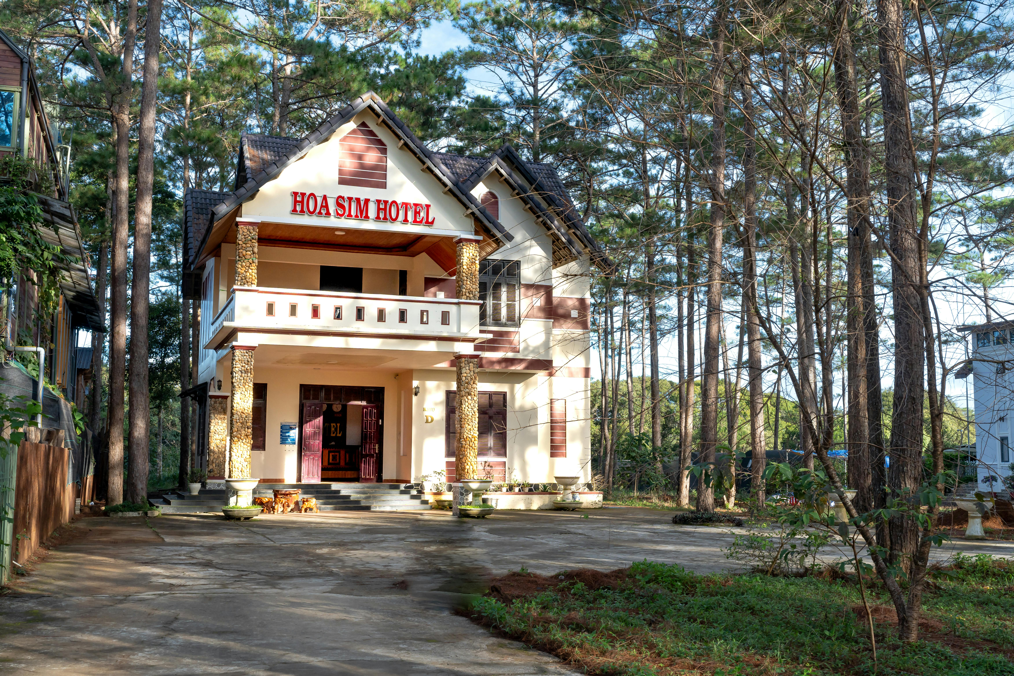

3. del: Poglavji 7–8 Cene za dobiček, vrednost in sezonskost
Avtor fotografije: Cave People, Islandija
Avtor fotografije:
Avtor fotografije:
08
Poglavje 8
Uporaba sezonskih strategij
(45 drsnic)
Modul 8
VSEBINA
07
10
Poglavje 7
Strategije dobička in oblikovanja cen
(29 drsnic)
Viri
(20 diapozitivov)
Avtor fotografije: A-Frame v Soči, Gorizia, Slovenija

Slide 5
Poglavje 7–8 Cene za dobiček, vrednost in sezonskost
Ko izračunate stroške in prag rentabilnosti, je naslednji korak določitev cen, ki ne pokrivajo le vaših stroškov, ampak tudi ustvarjajo dobiček, odražajo vrednost, ki jo ponujate, in so v skladu z vašo blagovno znamko. V teh poglavjih raziščite, kako razviti cenovno strategijo, ki je trajnostna in konkurenčna, hkrati pa upošteva nihanja povpraševanja v različnih sezonah. Od vrednostno zasnovanega določanja cen do sezonskih prilagoditev se naučite optimizirati prihodke, povečati število rezervacij in sprejemati strateške odločitve, ki podpirajo dolgoročni uspeh.
Poglavje 7: Strategije dobička in oblikovanja cen
Kako določiti cene, da odražajo vrednost, dobiček in trajnost? Kateri model oblikovanja cen bo zagotovil trajnost in dobičkonosnost vašega podjetja?
Cilj: Strategije dobička in oblikovanja cen (ustvarjanje dobička). Razviti prilagojeno strategijo oblikovanja cen, ki zagotavlja dobičkonosnost in odraža vrednote vaše blagovne znamke.
Poglavje 8: Uporaba sezonskih strategij
Kako lahko spremenim ali prilagodim cene skozi leto, da povečam število rezervacij in dobiček?
Cilj: Prilagoditi cene sezonskemu povpraševanju in povečati prihodke.
Izberite in uporabite strategijo oblikovanja cen, ki najbolje ustreza vašim poslovnim ciljem
in pričakovanjem gostov.

Slide 6

Poglavje 7
Strategije dobička in oblikovanja cen
Strategije dobička in oblikovanja cen (ustvarjanje dobička)
Razviti prilagojeno cenovno strategijo, ki zagotavlja dobičkonosnost in odraža vrednote vaše blagovne znamke.
Kako naj določite cene, da bodo odražale vrednost, dobiček in trajnost? Kateri model oblikovanja cen bo zagotovil trajnost in dobičkonosnost vašega podjetja?

Slide 7
Finančna logika in načrtovanje za podjetja v gostinskem sektorju Načrtovanje
Oddelek | Oddelek | Zakaj je tukaj
3 | Osnova prihodkov in zmogljivosti | Najprej izračunajte, koliko zaslužite ali kakšen je vaš skupni dohodek. Vedeti morate, koliko zaslužite (primarni in sekundarni viri dohodka) in koliko nočitev lahko prodate.
4 | Struktura stroškov | Ugotovite, koliko porabite Brez poznavanja fiksnih in spremenljivih stroškov ne morete določiti cen ali izračunati dobička.
5 | Poznajte svoje stroške na noč | Izračunajte, kaj mora pokriti vsaka nočitev Pomaga določiti minimalno ceno, da dosežete prag rentabilnosti. Strošek na noč izračunate tako, da skupne stroške delite s predvidenim številom prodanih nočitev.
6 | Analiza pragu rentabilnosti in načrtovanje zasedenosti in prihodkov | Določite svojo finančno preživetveno točko in napovedujte zasedenost in potencial prihodkov. Pove vam, kako prenehati izgubljati denar. Ko so stroški znani, izračunajte, koliko rezervacij je potrebnih za doseganje pragu rentabilnosti. Zagotovite dosegljive cene z realističnimi cilji rezervacij in cilji zasedenosti v %.
7 | Strategije dobička in cen | Nato izberite cenovno strategijo, ki je usklajena z vašimi cilji Ko je vse zgoraj navedeno urejeno, lahko samozavestno določite cene in ciljne dobičke.

Slide 8
Strategije dobička in oblikovanja cen
Določite svoj čisti dobiček (ali izgubo)
Ugotovite, ali ste ustvarili dobiček ali izgubo (prihodki – skupni stroški = dobiček (ali izguba)
Izberite cenovni model, ki odraža vaše poslovne cilje, vrednote in strukturo stroškov ter zagotavlja ne le trajnost, temveč tudi dolgoročni dobiček.
Ko dosežete prag rentabilnosti, je čas, da se odločite, kako želite ustvarjati dobiček. Uporabite lahko:
Strategijo stroškov plus (dodajanje marže k stroškom),
strategijo, ki temelji na vrednosti (cena temelji na zaznavi gostov), ali
strategijo pragu rentabilnosti (idealno za nizko sezono ali začetek poslovanja).
Vaša profitna marža mora odražati vaše cilje, življenjski slog in vrednost, ki jo prejmejo vaši gostje. V tem poglavju smo združili vse, kar ste doslej izračunali, da bi vam pomagali pri oblikovanju cen v realnem svetu.
22
23
Prag rentabilnosti in dobičkonosnost
Presežite prag rentabilnosti in določite cilje dobička.
Določite svojo profitno maržo
Izberite želeni prihodek na rezervacijo.
24
25
Izberite svojo cenovno strategijo
Odločite se, kateri model oblikovanja cen ustreza vašim ciljem.
26
1. Strategija cen za prag rentabilnosti
Metoda, ki vam pomaga, da se najprej osredotočite na pokrivanje stroškov.
27
2. Cenovna strategija stroškov plus
Znanim stroškom dodajte profitno maržo.
28
3. Cenovna strategija na podlagi vrednosti
Zaračunajte na podlagi vrednosti, ki jo zaznajo gostje.

Slide 9
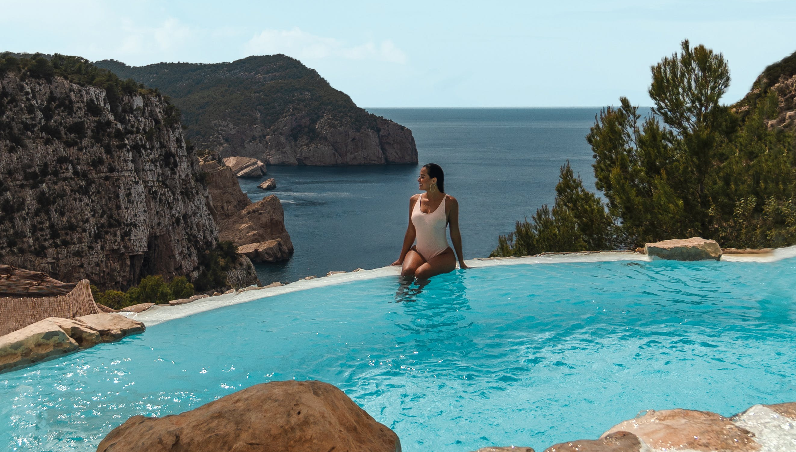
Izračunajte svoj čisti dobiček
(ali izgubo)
22
Nazadnje od skupnih prihodkov odštejte skupne odhodke, da ugotovite čisti dobiček (če je pozitiven) ali izgubo (če je negativen). Čisti dobiček je v bistvu tisto, kar ostane po plačilu vseh računov.
Primer 1: Če so vaši predvideni prihodki 18.240 EUR (iz napovedi v oddelku 2) in skupni odhodki 19.600 EUR,
je čisti dobiček = 18.240 EUR – 19.600 EUR = –1.360 EUR, kar pomeni čisto izgubo v višini 1.360 EUR.
To pomeni, da s temi številkami ne bi dosegli prag rentabilnosti (bili bi v rdečih številkah).
Strategije dobička in oblikovanja cen
Določite svoj čisti dobiček (ali izgubo)
Vodnik po finančnih izkazih hotelov

Slide 10
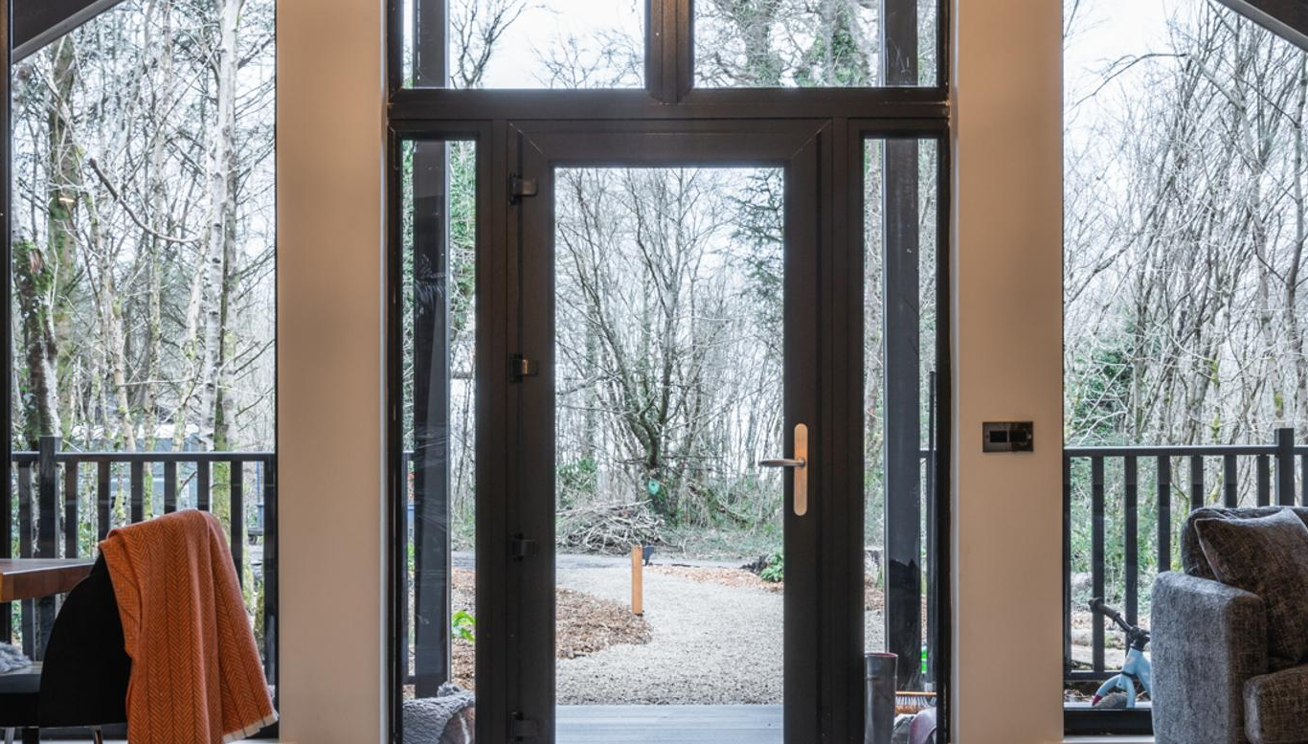
Izračunajte svoj čisti dobiček (ali izgubo)
Primer: Po drugi strani, če so vaši prihodki znašali, recimo, 25.000 EUR, odhodki pa 19.600 EUR, potem je čisti dobiček = 5.400 EUR – kar pomeni, da bi v tem letu ustvarili 5,4 tisoč evrov dobička.
Ta dobiček (ali izguba) je ključnega pomena.
Pozitivni dobiček vam pove, da je posel, kot je bil načrtovan, izvedljiv (in za koliko), medtem ko
negativna številka je opozorilni znak, da morate zmanjšati stroške ali poiskati načine za povečanje prihodkov (višje cene, več rezervacij ali dodatni viri prihodkov).
Ne obupajte, če je dobiček majhen – mnoga nova podjetja začnejo z skromnimi dobički –, če pa gre za izgubo, zdaj približno veste, koliko vam manjka, in lahko ustrezno oblikujete strategijo (morda s ponovnim pregledom cen ali zmanjšanjem neobveznih stroškov).
Strategije dobička in cen
Določite svoj čisti dobiček (ali izgubo)

Slide 11

Izračunajte svoj čisti dobiček (ali izgubo)
Povzetek primera: Recimo, da je naš primer B&B končal z 18.240 evri prihodkov in 19.600 evri odhodkov, kar je povzročilo izgubo. Da bi to popravili, bi lahko poskusili bodisi
zmanjšati stroške (morda zmanjšati nepotrebne stroške ali poiskati cenejše ponudnike) ali
povečati prihodke – morda z rahlim zvišanjem cen v sezoni ali s ciljem višje zasedenosti z boljšim trženjem.
Po drugi strani, če načrt kaže zdrav dobiček, lahko še vedno preverite, ali so predpostavke realistične (npr. ali je 80-odstotna zasedenost v poletnih mesecih dosegljiva?), in ohranite nekaj rezerve za nepričakovane stroške.
Cilj je realistična napoved dobička, ki vas (in vse zainteresirane strani) prepriča, da je vredno nadaljevati s poslovanjem.
Strategije dobička in oblikovanja cen
Določite svoj čisti dobiček (ali izgubo)

Slide 12
23
Izračunajte prag rentabilnosti in dobičkonosnost
prikaže, kdaj ne boste več izgubljali denarja
„Kaj potrebujem, da dosežem prag rentabilnosti in ustvarim dobiček?
Prag rentabilnosti je točka, na kateri vaši prihodki iz rezervacij natančno pokrivajo vaše skupne stroške – brez dobička, a tudi brez izgube.
Dobičkonosnost se začne, ko zaslužite več kot je prag rentabilnosti – kar pomeni, da vsaka dodatna rezervirana noč po tem neposredno prispeva k vašemu dobičku.
Najprej opredelite svoje stroške, cene in prihodke (glejte prejšnje formule)
Fiksni stroški (FC) = 14.000 € → stroški, ki ostanejo enaki ne glede na rezervacije.
Spremenljivi stroški na noč (VC) = 30 EUR → stroški, ki se povečajo z vsako rezervacijo.
Cena na nočitev = 150 € → znesek, ki ga nameravate zaračunati.
Čisti prihodek na nočitev = 150 € – 30 € = 120

Slide 13
Izračunajte prag rentabilnosti
„Kolikšen odstotek leta moram imeti rezerviran, da dosežem prag rentabilnosti?“
Najdi svojo točko preloma (formula)
Prag rentabilnosti = fiksni stroški ÷ cena na noč - spremenljivi stroški na noč
Fiksni stroški (FC) = 14.000 EUR Spremenljivi stroški na noč (VC) = 30 EUR
Cena na noč = 150 EUR Čisti prihodek na noč = 150 EUR – 30 EUR = 120 EUR
Nočitve, potrebne za doseganje pragu rentabilnosti = 14.000 € ÷ 120 € = 117 nočitev
117 noči × 120 EUR čisti prihodek = 14.040 EUR
Pokrili ste vse fiksne in spremenljive stroške.
Zato morate rezervirati 117 nočitev na leto, da pokrijete fiksne stroške.
Pred tem ne izgubljate denarja, vendar tudi ne ustvarjate dobička.

Slide 14
Izračunajte dobiček na podlagi povečanega števila rezervacij
Izračunajte svoj dobiček (formula)
Dobiček = (cena na nočitev – spremenljivi stroški na nočitev) × število rezerviranih nočitev – fiksni stroški
Ali preprosto povedano
Dobiček = neto prihodek na noč × rezervirane nočitve − fiksni stroški
Korak 1: Najprej poiščite nočitve, s katerimi dosežete prag rentabilnosti
Fiksni stroški (FC) = 14.000 € Spremenljivi stroški na noč (VC) = 30
Cena na noč = 150 EUR Čisti prihodek na noč = 150 EUR – 30 EUR = 120 EUR
Nočitve, pri katerih se doseže prag rentabilnosti = 14.000 € ÷ 120 € = 117 nočitev
Korak 2: Določite dobiček na podlagi povečanega števila rezervacij
Dobiček, če spremenite število nočitev, pri katerih se doseže prag rentabilnosti, s 117 na 180 nočitev:
120 € x 180 noči = 21.600 € - fiksni stroški 14.000
21.600 € – 14.000 € = 7.600 € Skupni dobiček
„Kolikšen odstotek leta moram imeti rezerviran, da dosežem prag rentabilnosti?“

Slide 15
Tabela za izračun pragu rentabilnosti in dobičkonosnosti
Tukaj je vaša tabela za izračun pragu rentabilnosti in dobičkonosnosti, ki prikazuje, kako različne cene za nočitev vplivajo na število nočitev, potrebnih za doseganje pragu rentabilnosti in 10.000 € dobička.
Te vrednosti lahko prilagodite, da načrtujete svojo cenovno strategijo in zagotovite, da so vaši stroški in prihodki usklajeni z vašimi poslovnimi cilji.
Cena za nočitev (€) | Fiksni stroški (€) | Spremenljivi stroški na nočitev (€) | Nočitve za doseganje pragu rentabilnosti | Nočitve za 10.000 € dobička
10 | 18.000 | 30 | 257 | 400
110 | 18.000 | 30 | 225 | 350
120 | 18.000 | 30 | 200 | 311
130 | 18.000 | 30 | 180 | 280
140 | 18.000 | 30 | 164 | 255

Slide 16
Izračunajte svojo profitno maržo
24
Dobičkonosnost prikazuje odstotek vaših skupnih prihodkov, ki vam ostane kot dobiček po pokritju vseh stroškov. Z drugimi besedami, koliko denarja vam dejansko ostane od skupne prodaje po pokritju vseh stroškov?
„Sem samo zaposlen – ali pa tudi zaslužim denar?“
Cenovna politika: pomaga vam ugotoviti, ali je vaša cena dovolj visoka, da pokrije stroške in ustvari dobiček.
Izboljšajte odločitve: Pove vam, ali morate zmanjšati stroške, povečati število rezervacij ali prilagoditi storitve.
Preverite zdravje podjetja: Ko se vaša dobičkonosnost poveča, vaše podjetje postane učinkovitejše in trajnejše.
Dobičkonosnost = (dobiček ÷ skupni prihodki) × 100
Primer: Skupni prihodki = 150 EUR × 180 noči = 27.000 EUR Dobiček = 7.600 EUR Dobičkonosnost = (7.600 EUR ÷ 27.000 EUR) × 100 = 28,15
Strategije dobička in oblikovanja cen
Izračunajte dobičkonosnost

Slide 17
Primer: Izračunajte svojo profitno maržo
Dobičkonosnost vam pove, koliko dobička ostane od vsakega zasluženega evra, tako da lahko sprejemate boljše finančne odločitve.
Scenarij | Rezervirane nočitve | Cena na noč | Skupni prihodek | Fiksni stroški | Dobiček | Dobičkonosnost
A – Zdrav dobiček | 180 | 150 | 27.000 | 14.000 | 7.600 | 28,15
B – Nizka marža | 180 | 150 | 27.000 | 14.000 | 2.000 | 7,4
C – Več rezervacij | 220 | 150 | 33.000 | 14.000 | 12.400 | 37,6
D – Nižja cena | 180 | 120 | 21.600 | 14.000 | 2.200 | 10,2
E – Prag rentabilnosti | 117 | 150 | 17.550 | 14.000 | 0 | 0

Slide 18

25
Izbira strategije oblikovanja cen
Katera metoda oblikovanja cen je najboljša za moje podjetje, da bo konkurenčno in donosno, ob upoštevanju stroškov, konkurence, ugleda in vrednosti?
Cilj: Izberite in uporabite strategijo oblikovanja cen, ki najbolje ustreza vašim poslovnim ciljem in pričakovanjem gostov.

Slide 19
Določanje cen in upravljanje prihodkov
Cenovna politika
Ko iz proračuna ugotovite svoje stroške, se lahko odločite za cene.
V tem poglavju je opisano, kako določiti pravo ceno na noč za vaše koče ali šotore, da boste konkurenčni in hkrati dobičkonosni.
Spoznajte ključne dejavnike, ki vplivajo na določanje cen, med drugim: konkurenca na trgu, lokacija, sezonskost, edinstvenost vašega bivanja in udobja, vaši ciljni gostje in seveda vaši operativni stroški in cilji dobička.
Na primer, ekološka koča ob jezeru s premium opremo lahko zaračuna več kot osnovna jurta na podeželju – vendar če je cena previsoka, lahko odvrnete goste; če je prenizka, ne boste dosegli svojih ciljev glede dobička.
Kako določiti pravo ceno za vsako noč?

Slide 20
Določanje cen in upravljanje prihodkov
Cene
Naučite se strategij, kot so določanje cen po stroških (zagotavljanje, da cena pokriva vse stroške in maržo) in določanje cen na podlagi vrednosti (zaračunavanje na podlagi vrednosti izkušnje za goste).
Pomembno je, da se naučite sezonskega določanja cen in dinamičnega določanja cen: cene lahko zvišate v sezoni ali ob vikendih, ko je povpraševanje visoko, in ponudite popuste v nizki sezoni, da privabite goste.
Razmislite o ponudbi različnih možnosti (npr. osnovni paket proti luksuznemu paketu) ali dodatkov za povečanje prihodkov.
Na koncu boste znali izračunati ceno za nočitev, ki ustreza vašemu proračunu in pričakovanjem trga, ter jo samozavestno prilagoditi.
& upravljanje prihodkov

Slide 21
Izberite svojo strategijo oblikovanja cen
Pri izbiri strategije oblikovanja cen imate na voljo tri glavne možnosti: breakeven, cost-plus in vrednostno oblikovanje cen.
1. Strategija cene brez dobička (minimalna cena) določa ceno, ki je ravno dovolj visoka, da pokrije vaše skupne stroške, vendar brez dodajanja kakršne koli dobičkonosnosti. To je osnovna taktika, ki se uporablja za zagotovitev, da vaše podjetje lahko ohrani poslovanje brez izgube, zlasti v začetnih fazah.
To je lahko dobra možnost, če šele začenjate, ste v nizki sezoni ali preizkušate povpraševanje na trgu. Pri tej ceni ne boste ustvarili dobička – gre za preživetje, prepoznavnost ali privlačnost. Na dolgi rok to ni trajnostno, vendar je močno kratkoročno orodje v vašem cenovnem arzenalu. Sčasoma je vaš cilj prehod na cene na podlagi stroškov ali vrednosti, ko se vaš ugled in povpraševanje povečata.
Primer: Če vas upravljanje vašega pod-a stane 50 € na noč, določite najnižjo ceno 50 € – najmanj, kar morate zaračunati, da ne boste imeli izgube.
Metode oblikovanja cen
26
Strategija pokrivanja stroškov
(kritje stroškov, brez dobička)

Slide 22
2. Strategija stroškov plus (osnovna cena) (najpogostejša)
Strategija oblikovanja cen po stroških je ena najpreprostejših in najpogosteje uporabljanih metod oblikovanja cen, zlasti v začetnih fazah ali majhnih gostinskih podjetjih. Zagotavlja, da vaša cena pokriva vse stroške in vključuje ciljno stopnjo dobička.
K stroškom samodejno dodate dobiček. Cenovno oblikovanje po metodi stroškov plus pomeni izračun osnovnih stroškov na noč (ki pokrivajo vse stroške) in nato dodajanje pribitka (dobička), da določite minimalno ali redno ceno.
Kdaj uporabiti strategijo stroškov plus:
Želite dosegati enakomeren dobiček na nočitev
Jasno razumete svojo strukturo stroškov
Ste šele na začetku in potrebujete varno minimalno ceno, da pokrijete svoje stroške
Delujete na trgu s predvidljivo zasedenostjo
27
Metode oblikovanja cen
Strategija stroškov plus
(Pokrivanje stroškov in dodajanje dobička)

Slide 23
Metode oblikovanja cen
Dodajte profitno maržo k vaši ceni breakeven
Zdaj, ko poznate svojo ceno na noč, ki vam omogoča pokrivanje stroškov, je čas, da preidete na strategijo stroškov plus in k osnovnim stroškom dodate profitno maržo, da določite končno ceno na noč.
Odločiti se morate, koliko dobička želite zaslužiti na noč. Kaj določa vašo profitno maržo? Kot je pojasnjeno v prejšnjih poglavjih:
Finančni cilji (npr. koliko prihodkov želite zaslužiti)
Povpraševanje na trgu (sezona visoke zasedenosti proti sezoni nizke zasedenosti)
Cene vaših konkurentov
Edinstvenost in ugled vaše nastanitve
Strategija stroškov plus
(izračunavanje profitne marže)
Cenitev po stroških = skupni stroški na nočitev + želeni dobiček = minimalna cena
100 € (vsi fiksni in spremenljivi stroški) + 30 % marža = 130 €/noč
Uporabite 130 € kot osnovno ceno po metodi stroškov plus za običajno sezono. To postane vaša minimalna ciljna cena, preden jo prilagodite sezoni ali povpraševanju.

Slide 24

Preprosto povedano, cene na podlagi stroškov določite tako, da izračunate
Vseh stroškov za upravljanje več sob (na dan) – od čiščenja in komunalnih storitev do vzdrževanja in trženja.
Deljeno s skupnim številom zasedenih sob
Nato se doda marža = povprečna cena sobe
Tako boste vedno pokrili svoje stroške in zaslužili dobiček pri vsaki rezervaciji. To je koristno, če šele začenjate in ne veste, koliko so stranke pripravljene plačati, ali če želite določiti minimalne cene v sezoni (ko je povpraševanje nizko in ne želite izgubiti denarja za nobeno zasedeno noč).
Ne pozabite: ne domnevajte, da veste, koliko so stranke pripravljene plačati. Pridobite podatke, ki podpirajo vašo odločitev, sicer lahko postavite previsoko ceno.
Metode oblikovanja cen
Strategija stroškov plus
(Pokrivanje stroškov in dodajanje dobička)
Priporočena literatura
Kaj je stroškovno zasnovano oblikovanje cen v hotelih?
Primer: Gostilna s 5 sobami v skednju razmišlja o strategiji oblikovanja cen na podlagi stroškov. V zadnjem letu je izračunala, da njeni letni stroški znašajo 200.000 evrov in da so bile sobe v povprečju zasedene 200 noči v letu. Ugotovi, da je glede na okoliščine primerna 40-odstotna stopnja dobička, zato standardno ceno sobe določi na 280 evrov.

Slide 25
V tem delu najdete predlogo za kalkulator cen. Preprost delovni list, v katerega lahko vnesete svoje podatke, npr. letne stroške, želeni dobiček in pričakovano število prodanih nočitev, da izračunate osnovno ceno za nočitev.
Predloga kalkulatorja cen vam pomaga določiti ceno na nočitev na podlagi stroškov, želenega dobička, pričakovanj glede zasedenosti in sezonskih nihanj. Vključuje:
Kalkulator cen
Poiščite svojo osnovno nočno ceno
Formulo:
Osnovna cena za nočitev = (letni stroški + želeni dobiček) ÷ pričakovano število rezerviranih nočitev
Izraz | Kaj je
Letni stroški (€) | Vaši skupni obratovalni stroški za leto (fiksni + spremenljivi stroški)
Želeni dobiček (€) | Dodatni prihodek, ki ga želite zaslužiti poleg kritja stroškov (pred davkom)
Pričakovano število rezerviranih nočitev | Realistično število nočitev, ki jih pričakujete prodati v letu (npr. 50 % zasedenost = 182 nočitev za 1 enoto)

Slide 26
Predloga za izračun cene po metodi stroškov plus
Vnos Kategorija | Znesek (€) | Pojasnilo / Formula
Skupni letni stroški poslovanja | 15.600 | Iz vašega proračuna (fiksni + spremenljivi stroški)
Želeni letni dobiček | 10.000 | Vaš ciljni dohodek pred davkom
Skupni ciljni prihodek | 25.600 | = Stroški + Dobiček
Predvideno število rezerviranih nočitev na leto | 180 nočitev | Zmerna zasedenost (npr. 50 % od 365 za 1 enoto)
Osnovna cena na noč | 142,22 | = Ciljni skupni prihodek ÷ rezervirane nočitve (npr. 25.600 ÷ 180)
To je osnovna metoda, ki se uporablja pri oblikovanju cen po stroških:
Osnovna nočna cena = (15.600 + 10.000) ÷ 180 = 25.600 ÷ 180 = 142,22
To pomeni, da morate zaračunati vsaj 142,22 € na noč, da pokrijete stroške in zaslužite 10.000 € dobička, ob predpostavki, da je na leto rezerviranih 180 noči.
Kdaj prilagoditi: Če rezervirate več nočitev, lahko znižate ceno ali zaslužite več dobička.
Če je število rezervacij nižje od pričakovanega, razmislite o zvišanju cene ali znižanju stroškov. To združite s sezonskimi prilagoditvami in analizo konkurence, da natančno prilagodite končno ceno.

Slide 27
Metode oblikovanja cen
3. Strategija na podlagi vrednosti (vrednost ali vrednost, ki jo zaznava gost) določa ceno vaše nastanitve na podlagi vrednosti, ki jo zaznava stranka, in ne na podlagi vaših stroškov. Ceno določite na podlagi tega, koliko so gostje pripravljeni plačati, in ne samo na podlagi vaših stroškov. To strategijo uporabite, kadar so stranke pripravljene plačati višjo ceno, ker:
ponujate nekaj edinstvenega (npr. hiško na drevesu z razgledom),
je visoka sezona ali potekajo posebni dogodki,
so cene konkurentov višje in upravičene zaradi povpraševanja,
ali zaradi vaše lokacije, npr. v zaščitenem območju ali v bližini velikega dogodka.
Na primer, hišica na drevesu s panoramskim razgledom ali koča med priljubljenim festivalskim vikendom lahko zaradi svoje edinstvene privlačnosti in velikega povpraševanja dosega znatno višjo ceno. Če torej med vrhunskimi vikendi zaračunavate 200 € in več, gostje pa so navdušeni nad razgledom in udobjem, lahko zaračunate 180–250 € na noč, čeprav vas obratovanje stane le 70 €.
28
Cenovno oblikovanje na podlagi vrednosti
(Kaj je vredno za naše goste)
Priporočena literatura
Kaj je cenoosnovno določanje cen? Primer in strategija za turistične namestitve.

Slide 28
Izračunajte vse obratovalne stroške (čiščenje, elektrika, osebje, vzdrževanje, zavarovanje itd.).
Dodajte fiksne stroške (hipoteka ali najem, licence, trženje).
Vključite pribitek (npr. 20–30 %), da zagotovite dobiček.
Primer
Če so vaši povprečni stroški na gostjo nočitev 80 €, lahko ceno določite na 104 €, da zagotovite 30 % dobiček.
Cenovno oblikovanje na podlagi stroškov
Ta strategija določa cene na podlagi skupnih stroškov poslovanja plus pribitek za dobiček.
Cenovno oblikovanje na podlagi vrednosti
Ta strategija temelji na zaznani vrednosti vaše namestitve za vašega idealnega gosta, ne le na stroških.
Upoštevajte, kaj vaši gostje najbolj cenijo: mir, pristnost, ekološki luksuz in kulturno potopitev.
Primerjajte s podobnimi edinstvenimi nastanitvami (Airbnb, ekološke koče, butični hoteli).
Uporabite blagovno znamko in pripovedovanje zgodb, da upravičite višje cene.
Primer
  Če vaša hišica na drevesu, ki ni priključena na omrežje, ponuja edinstveno izkušnjo digitalnega detoxa, lahko zaračunate 160 € na noč, čeprav so stroški le 70 €, ker je čustvena in izkustvena vrednost visoka.

Slide 29
Prednosti cene, ki temelji na stroških
Kakšne so prednosti oblikovanja cen na podlagi stroškov? Tukaj je pet najbolj prepričljivih.
Minimalna raven dobička
Ko izračunate in določite ceno na podlagi stroškov, imate zagotovljen minimalni dobiček vsakič, ko gost rezervira sobo.
Struktura za napovedovanje in načrtovanje proračuna
Postopek določanja cen na podlagi stroškov vam lahko ponudi dragocene informacije o vaših financah in je koristen za napovedovanje in načrtovanje proračuna.
Doslednost
Če se ravnate po stroških, lahko ste prepričani, da bodo vaše cene konkurenčne (če seveda ne pretiravate z dobičkom).
l
Zmanjšajte tveganja
Cenovno oblikovanje na podlagi stroškov je varno. Upošteva edinstvene okoliščine vaše namestitve in tako oblikuje ceno, ki je ugodna za vaše poslovanje.

Slide 30
Cenovno oblikovanje na podlagi stroškov v primerjavi z drugimi cenovnimi strategijami
Cenovna politika na podlagi stroškov je ena od več cenovnih strategij, ki so na voljo ponudnikom nastanitev. Tukaj je primerjava z nekaterimi najbolj priljubljenimi.
Cenovno oblikovanje na podlagi stroškov
Cene so določene na podlagi stroškov izvedbe storitve, povečanih za maržo dobička.
Cenovno oblikovanje na podlagi vrednosti
Cene so določene na podlagi tega, koliko so po mnenju gostov vredne vaše sobe in storitve.
Cenovno oblikovanje na podlagi trga
c
Cene so določene na podlagi dejavnikov, kot so povpraševanje potrošnikov, gospodarske razmere in druge tržne sile.
c
Cenovna politika, ki temelji na konkurenci
Cene so določene na podlagi konkurenčnosti, tj. na podlagi cen, ki jih zaračunavajo lokalni konkurenti na področju alternativnih turističnih namestitev.

Slide 31
Cenovno oblikovanje na podlagi stroškov: Odločite se, ali boste cene določili na podlagi stroškov ali na podlagi vrednosti, ki jo zaznajo gostje. Cenovno oblikovanje na podlagi stroškov preprosto doda pribitek k vašim stroškom na enoto.
Nasprotno pa cene, ki temeljijo na vrednosti, zaračunavajo tisto, kar gostje menijo, da je pošteno za doživetje.
V praksi združite oba pristopa: poskrbite, da so vsi stroški pokriti, nato pa preizkusite višje cene na podlagi posebne vrednosti, ki jo ponujate.
Formula: Če čiščenje in komunalne storitve na noč stanejo 50 €, vi pa želite 20 % dobička, je cena sobe 50 € + (50 € × 0,20) = 60 €.
Primer: Če vaša spletna stran ponuja edinstvene storitve (npr. luksuzne šotore, lokalno hrano, wellness storitve), bodo ljudje pogosto plačali več, tudi če so vaši stroški zmerni.
Kombinacija obeh: prodajna cena = stroški + (stroški × odstotek pribitka)
Poudarite edinstvene lastnosti ali ekološke reference, da gostje razumejo in sprejmejo višje cene. Primer: „Osnovno ceno“ plus sezonske multiplikatorje (npr. +25 % v srednji sezoni, +50 % poleti) lahko izračunate v Excelu.

Slide 32
Povzetek: 3 glavne strategije oblikovanja cen
Cenovna strategija | Opredelitev | Formula | Kdaj uporabiti | Primer
Cena breakeven | Pokriva samo vaše stroške, brez vključene profitne marže. | Skupni stroški ÷ število nočitev | Začetek, nizka sezona ali preizkušanje povpraševanja | 10.000 € fiksnih stroškov ÷ 100 noči = 100 €/noč
Cena z dodatkom stroškov | K skupnim stroškom na nočitev se doda želeni dobiček. | Stroški na nočitev + dobiček (€ ali %) | Redno poslovanje, zagotavlja maržo | 100 EUR stroškov/noč + 30 % dobička = 130 EUR/noč
Cenovno oblikovanje na podlagi vrednosti | Temelji na vrednosti, ki jo gost zaznava, ne le na vaših stroških. | Koliko so gostje pripravljeni plačati | Visoko povpraševanje, luksuzno/edinstveno bivanje, vrhunec sezone | Glamping pod z razgledom na morje: gostje ga ocenjujejo na 180 €, čeprav stroški znašajo 100 €.

Slide 33
Prilagajanje cene skozi leto
Pametni gostitelji redko vztrajajo pri eni ceni skozi vse leto. Namesto tega jo prilagajajo glede na:
Sezonskost – (poletje v primerjavi z zimo), npr. višje cene v juliju/avgustu kot v januarju
Dogodki ali prazniki – dvig cen, ko se povpraševanje poveča
vikendi v primerjavi z delovnimi dnevi – cene za vikende so pogosto višje
Nasvet: za najboljše rezultate kombinirate metode določanja cen
Da bi ostali konkurenčni in povečali prihodke, uporabite kombinacijo:
Cenovno oblikovanje na podlagi stroškov – zagotovite, da vedno pokrijete svoje stroške + maržo
Cenovno oblikovanje na podlagi vrednosti – zaračunajte več, ko gostje vidijo višjo vrednost (npr. čudovit razgled, edinstvene lastnosti, vrhunec sezone)
To ravnovesje vam pomaga izogniti se prenizkim cenam v visoki sezoni in izgubi rezervacij v nizki sezoni.
Metode določanja cen
Prilagajanje vaše profitne marže

Slide 34
Tabela mesečnih prihodkov in napovedi pragu rentabilnosti
Kontekst: Ko ste določili ceno (prek strategije pragu rentabilnosti, stroškov plus ali vrednosti), zdaj napovedujete prihodke, spremljate zasedenost in preizkušate finančno izvedljivost z mesečnimi in letnimi razčlenitvami.
Kdaj izvesti to vajo: Takoj po določitvi cenovne strategije in pred poglavji „dobiček in širitev“.
Zakaj je to pomembno: Abstraktno določanje cen pretvori v realne prihodke. Kaj naredi: Pomaga vam napovedati rezervacije, prihodke in dobiček.
Kako uporabljati: V preglednici ali mesečnem načrtovalniku za dejansko poslovno uporabo.
Primer uporabe | Prednosti
Načrtovanje novega posla | Ugotovite, ali bodo vaše cene in zasedenost izvedljive
Strategija za nizko sezono | Prilagodite se, da pokrijete stroške z najnižjimi cenami
Ciljni dobiček | Določite finančne cilje in izračunajte, kako jih doseči
Predlogi za subvencije/financiranje | Prikažite finančne napovedi in logiko doseganja pragu rentabilnosti
Sezonske prilagoditve | Napovedujte mesece z visoko in nizko zasedenostjo ter prilagodite trženje

Slide 35
Formule: strateško napovedovanje prihodkov in dobička, oblikovanje cen
Ime stolpca | Formula | Primer
Zasedene nočitve (na mesec) | Zasedene nočitve = število dni v mesecu × stopnja zasedenosti | Če ima april 30 dni in 40 % zasedenost → 30 × 0,40 = 12 zasedenih noči (na pod)
Mesečni prihodek (na pod) | Mesečni prihodek = zasedene nočitve × povprečna cena nočitve | 12 nočitev × 90 € = 1080 € mesečni prihodek na pod
Mesečni prihodek (skupaj) | Skupni prihodek = zasedene nočitve × povprečna cena × število podov | 12 × 90 € × 5 podov = 5.400 € mesečni prihodek 5 podov
Letni prihodek (skupaj) | Letni prihodek = SUMA vseh mesečnih prihodkov | Uporabite Excel: =SUM(B2:B13), če so vaši mesečni prihodki v stolpcu B
Dobiček (izbirni dodatek) | Dobiček = prihodki – spremenljivi stroški – fiksni stroški | Prihodki: 60.000 EUR Fiksni stroški (zavarovanje, trženje, osnovna plača zaposlenih): 15.000 EUR Spremenljivi stroški (na noč, npr. pranje perila, čiščenje): 20 EUR × skupno število rezerviranih noči Končni izid: 60.000 € – 15.000 € – (562 noči × 20 €) = 33.760 € Čisti dobiček
Prag rentabilnosti Za izračun minimalne zasedenosti, ki je potrebna za pokritje stroškov | Prag rentabilnosti = fiksni stroški / (cena na nočitev – spremenljivi stroški na nočitev) Stopnja zasedenosti = nočitve, pri katerih se stroški izravnajo / (skupno število razpoložljivih nočitev × število podov) | 15.000 € ÷ (90 € – 20 €) = 214 nočitev, pri katerih se stroški izravnajo 214 ÷ (300 × 5) = 14,27 % zasedenost, ki omogoča pokrivanje stroškov

Slide 36

Poglavje 8
Uporaba sezonskih strategij
Kako lahko prilagodim cene skozi leto, da povečam število rezervacij in dobiček?
Cilj: Prilagodite cene sezonskemu povpraševanju in povečajte prihodke. Izberite in uporabite cenovno strategijo, ki najbolje ustreza vašim poslovnim ciljem in pričakovanjem gostov.

Slide 37
Uporaba sezonskih cen
29
Strategije sezonskega oblikovanja cen
Strategije za določanje cen v visoki, srednji in nizki sezoni za povečanje zasedenosti in dobička
Optimizirajte zaslužek v najbolj in najmanj obremenjenih obdobjih. Uvedite prilagodljivo oblikovanje cen, ki poveča prihodke v obdobjih visokega povpraševanja in ohranja zasedenost v manj obremenjenih mesecih. Povpraševanje po namestitvah se spreminja glede na sezono. Če celo leto zaračunavate enako ceno, lahko izgubite prihodke v najbolj obremenjenih obdobjih ali zamudite rezervacije v nizki sezoni. Sezonsko oblikovanje cen vam omogoča prilagajanje cen glede na povpraševanje, trende zasedenosti in konkurenco na trgu. Ustvarite model sezonskega oblikovanja cen, uporabite dnevne prilagoditve (npr. vikendi v primerjavi z delovniki) in modelirajte različne scenarije oblikovanja cen.
30
Osnovna tabela za izračun sezonskih cen
Preprost kalkulator za mala podjetja, ki prilagaja cene glede na sezonsko povpraševanje.
31
Uporaba sezonskih in dnevnih prilagoditev osnovne cene
Prilagodite osnovne cene glede na dan v tednu in letni čas.
32
Strateško upravljanje prihodkov
Kako seštejemo skupne letne prihodke in se pripravimo na napovedovanje in načrtovanje denarnega toka.
33
Strateški kalkulator sezonskih cen
Naprednejši model za prilagodljivo določanje cen.
34
Preživetje v nizki sezoni
Taktike za zmanjšanje stroškov in povečanje prihodkov

Slide 38
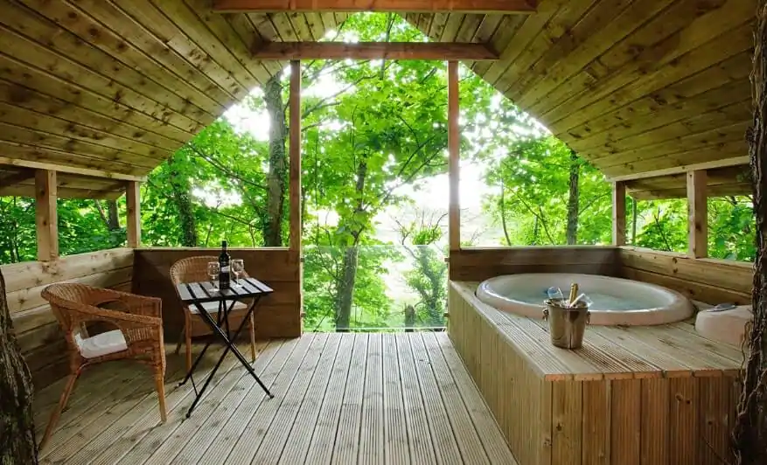
Uvod
V gostinskem sektorju niso vse noči enake – soba v sončnem poletnem vikendu je veliko bolj iskana (in dragocena) kot ista soba v deževnem torek izven sezone. V tem poglavju bomo raziskali, kako prilagoditi cene in napovedati prihodke glede na sezonske trende.
Pomagal vam bo povečati prihodke v obdobjih visokega povpraševanja in še vedno privabiti goste v mirnejših obdobjih z uporabo pametnih cenovnih strategij in dejavnosti za povečanje prihodkov.
V tem kontekstu se večina nastanitvenih podjetij sooča z nihanji skozi vse leto (pomislite na turistične sezone, praznike ali lokalne dogodke). Naš cilj je ustvariti cenovni načrt in vam ponuditi praktične strategije, ki vam bodo pomagale obvladovati te nihanje, zaračunavati prave cene ob pravem času, izvajati dejavnosti za povečanje prihodkov in napovedovati, kako bodo te odločitve vplivale na vaše skupne prihodke. S tem boste zagotovili, da bo vaše podjetje ostalo dobičkonosno skozi vse leto, ne le v najbolj obremenjenih obdobjih.
Preživetje v nizki sezoni
Taktike za zmanjšanje stroškov in povečanje prihodkov
Osnove finančnega načrtovanja za upravljavce glamping lokacij

Slide 39
Načrtovanje za nizko sezono in sezonskost
Preživetje v nizki sezoni
Taktike za zmanjšanje stroškov in povečanje prihodkov
Skoraj vsaka alternativna nastanitev se sooča z nihanji sezonskega povpraševanja – bodisi zaradi vremena (poletni glamping v severni Evropi bo pozimi manj obiskan) ali zaradi dneva v tednu (sredi tedna v primerjavi z vikendom).
Po obravnavi cen se ta poglavje osredotoča na zagotavljanje rentabilnosti v obdobjih nizke zasedenosti. Spoznajte koncept sezonskega denarnega toka: tudi če je vaša nastanitev v sezoni popolnoma zasedena, morate načrtovati tako, da vam meseci izven sezone ne prinesejo izgube. Strategije vključujejo:

Slide 40
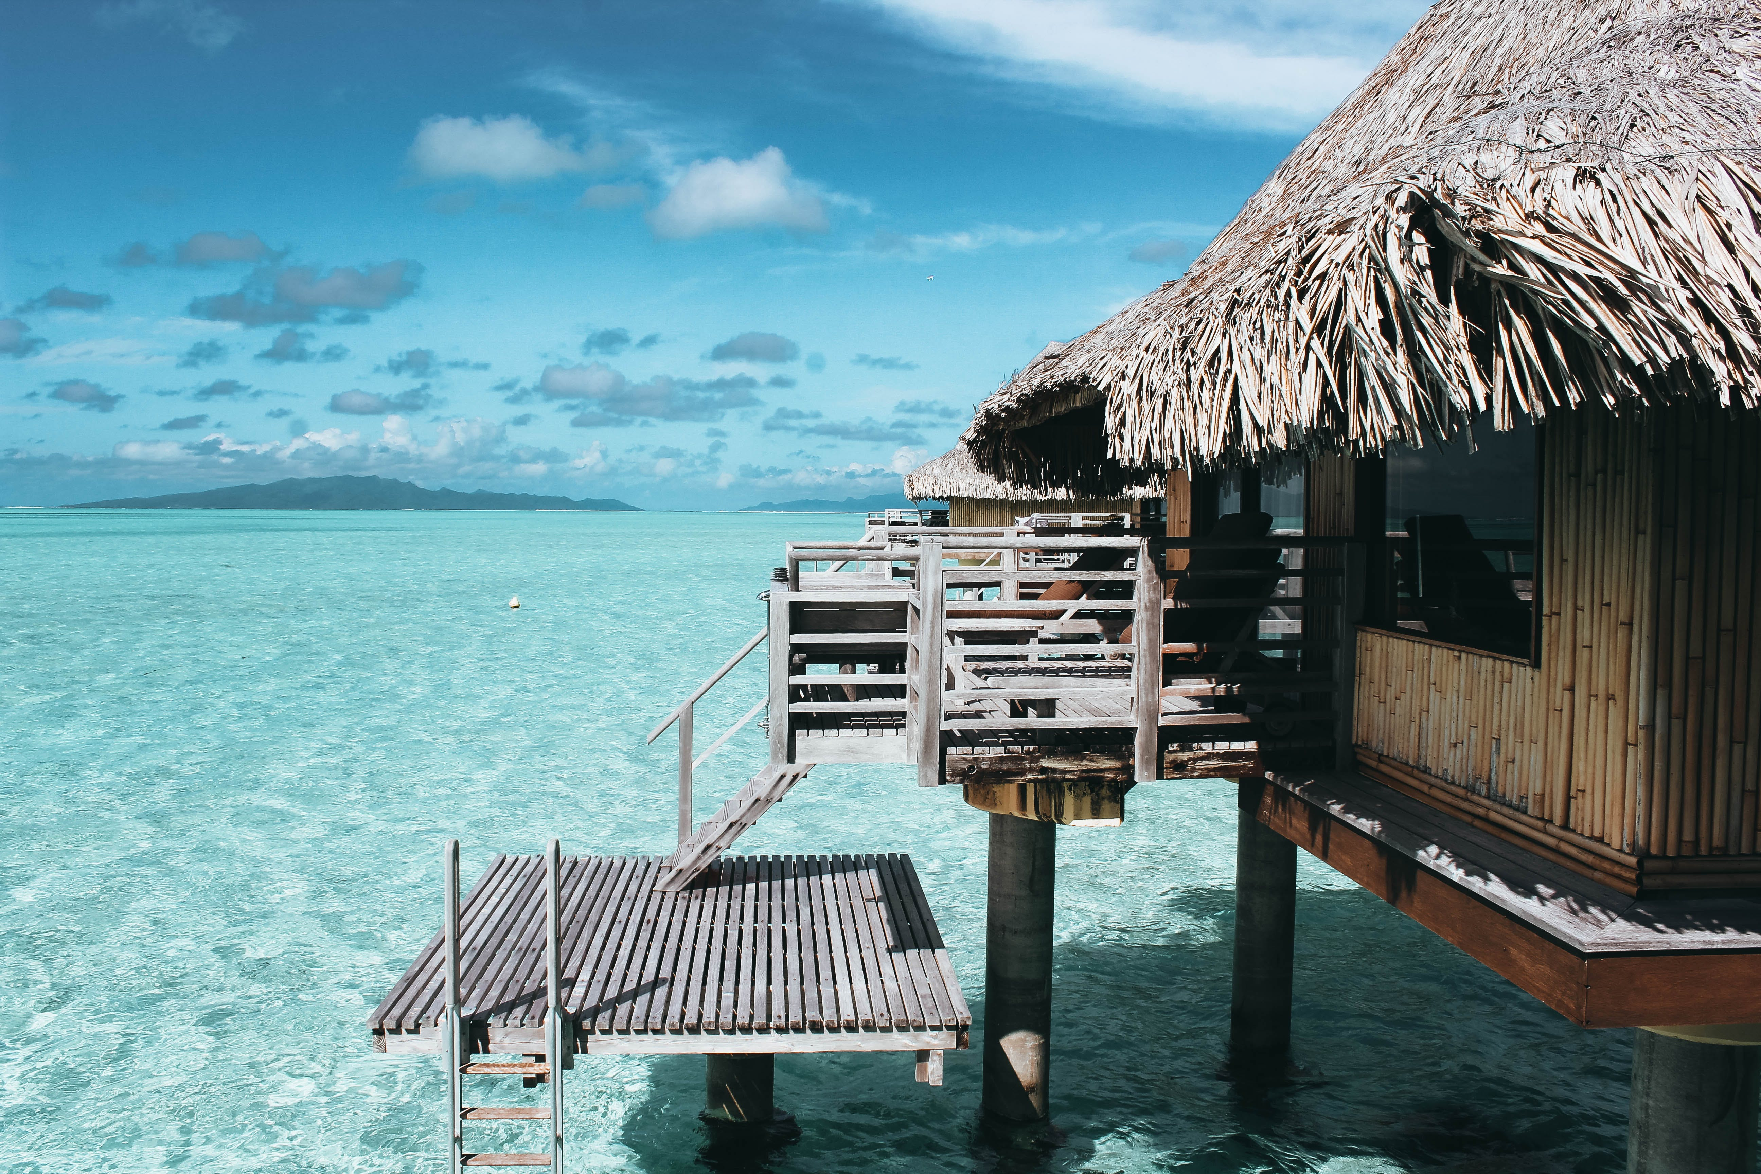
Taktike za zmanjšanje stroškov in povečanje prihodkov
1. Sezonsko oblikovanje cen (osnovno)
Sezonske prilagoditve cen: Uporaba nižjih cen izven sezone ali posebnih promocij za ohranjanje zasedenosti, ko povpraševanje upade. Na primer, ponujanje popustov sredi tedna ali paketov doživetij (kot je zimski paket z masažno kadjo za bivanje v koči), da se privabi goste v mirnih obdobjih.
Podrobneje obravnavano kasneje.

Slide 41
„Kako naj prilagodim cene sob skozi leto, da bi kar najbolje izkoristil visoko in nizko sezono?“
Sezonskost lahko močno vpliva na poslovanje v gostinstvu. V turistični sezoni lahko povpraševanje (in cene) močno narastejo, medtem ko v izvensezonskem času lahko imate težave z zapolnitvijo sob.
Sezonsko oblikovanje cen vključuje prilagajanje cen sob glede na povpraševanje v različnih obdobjih leta.
V visoki sezoni (ko je povpraševanje veliko – npr. poleti ali med prazniki) boste verjetno zaračunavali višje cene, v nizki sezoni (ko se turizem upočasni) pa boste morda znižali cene, da bi privabili več gostov.
Ta strategija vam pomaga ostati konkurenčni in zasedeni tudi v mirnejših obdobjih, hkrati pa izkoristiti vrhunska obdobja, ko so ljudje pripravljeni plačati več.
Z oblikovanjem cen za nizko, srednjo in visoko sezono ustvarite prilagodljiv cenovni načrt, ki lahko poveča vaš letni prihodek in zasedenost.
Sezonsko oblikovanje cen
Uvod
Strategije sezonskega oblikovanja cen

Slide 42
Sezonska cenovna strategija
(prilagodljive cene glede na sezono)
Sezonsko oblikovanje cen
„Kako naj določim cene za različne sezone, da bi dosegel največjo zasedenost in dobiček?“
Ta del vam pomaga razviti sezonsko cenovno strategijo – v bistvu načrt za prilagajanje cen za nočitev v visoki, srednji in nizki sezoni, da bi povečali prihodke skozi celo leto.
Na koncu boste imeli „kalkulator“ sezonskih cen, ki določa pametnejše cene za vsako sezono, tako da boste v obdobjih visokega povpraševanja zaračunavali višje cene, v manj obiskanih mesecih pa ponujali privlačne cene. Cilj je optimizirati vaše prihodke skozi vse leto in ostati konkurenčni, hkrati pa upoštevati spremembe zasedenosti in morebitne sezonske razlike v stroških vašega poslovanja.
Uvod

Slide 43
Osnovna sezonska napoved prihodkov: Pogoji
Izraz | Pomen
Enotne sezonske cene | Za celotno sezono zaračunavate enotno ceno na noč. V tej sezoni ni nihanj. Primer: vsaka noč v juliju in avgustu = 150 €.
Fiksna cena na noč | Cena na noč je vnaprej določena: Primer: 80 € za nizko sezono, 120 € za srednjo sezono, 150 € za visoko sezono.
Zasedenost | Predpostavlja splošni odstotek rezervacij za sezono Primer: 20 % za nizko, 40 % za srednjo, 60 % za visoko sezono.
Cenovna strategija | Brez dinamičnega določanja cen, popustov, doplačil ali fleksibilnosti. Cene so fiksne in se ne spreminjajo.
Sledenje stroškov | Ta model se osredotoča le na prihodke. Ne vključuje poslovnih stroškov ali prikazuje dobičkonosnosti.
Predvideni prihodki | Na podlagi teh pavšalnih cen in ocen zasedenosti ustvarite 21.150 EUR letno.

Slide 44



Načrtovanje za nizko, srednjo in visoko sezono
Strateška vprašanja o oblikovanju cen
Za vse scenarije modelov opazujte, kako vplivajo na skupni letni dobiček!
29
Cenovna politika je strateški vzvod. Lahko na primer oblikujete model:
„Kaj če zaračunamo 10 % več (ali manj)?” v sezoni. Pogosto je sezona relativno neelastična (z zmernim povišanjem ne boste odgnali vseh gostov), medtem ko je v izvensezonskem času pomembnejše ustvarjanje kakršnega koli povpraševanja.
„Kaj če v zimskem času znižamo ceno za 15 evrov, da povečamo zasedenost?“ Če znižate cene, da bi zapolnili več nočitev, preverite, ali dodatne rezervacije dejansko povečajo vaš skupni prihodek.
„Ali lahko dodamo premijo za vikende ali praznike?“ Če višje cene povzročijo le majhen padec zasedenosti (npr. s 70 % na 68 %), lahko na splošno dosežete višji dobiček.

Slide 45





„Kako naj določim cene v različnih sezonah, da bi dosegel največjo zasedenost in dobiček?“
Korak 1: Določite visoko, srednjo in nizko sezono
Preden določite cene, najprej opredelite sezone za vaše podjetje. Premislite, kdaj je povpraševanje največje (vaša visoka ali vrhunska sezona), kdaj je zmerno (vmesna/srednja sezona) in kdaj je najmanjše (izven vrhunske/nizka sezona). Upoštevajte lokalne potovalne navade, vremenske razmere in prihajajoče dogodke. Na primer, B&B ob morju ima lahko vrhunsko povpraševanje poleti, vmesno sezono spomladi in zgodaj jeseni ter nizko sezono pozimi.
Primer: Če se vaš B&B nahaja v smučarskem mestu, so lahko zimski meseci vaša visoka sezona (z veliko turisti, ki pridejo smučat), medtem ko je jesen lahko vaša nizka sezona. V tem primeru so december do februar vrhunski meseci z veliko rezervacijami, medtem ko je oktober relativno miren.

Slide 46
Korak 2 Določite sezonske cene za nočitev
Sedaj določite ceno za nočitev za vsako sezono. Ideja je, da v obdobjih visokega povpraševanja zaračunate višje cene, v obdobjih nizkega povpraševanja pa nižje cene. Kot izhodišče uporabite svojo osnovno ceno (morda tisto, ki jo zaračunavate v povprečni sezoni) in jo prilagodite navzgor ali navzdol za vrhove in padce. V visoki sezoni lahko zaračunate višjo ceno, saj je več gostov pripravljenih plačati, medtem ko morajo biti cene v nizki sezoni dovolj privlačne, da pritegnejo tistih nekaj popotnikov, ki so na voljo.
Primer: Predpostavimo, da je vaša osnovna cena (za srednjo sezono) 100 EUR na noč. Ceno v visoki sezoni lahko določite na 120 EUR (20 % višja, da izkoristite povpraševanje), ceno v nizki sezoni pa na 80 EUR (20 % nižja, da privabite rezervacije, ko je povpraševanje šibko). To pomeni, da bi julija (vrhunec poletja) zaračunali 120 EUR/noč, novembra (izven sezone) pa morda 80 EUR/noč.

Slide 47
Korak 3 Ocena sezonske zasedenosti
Določanje cen je tesno povezano s pričakovanji glede zasedenosti – odstotkom nočitev, ki jih dejansko rezervirate. Ocenite, kako polna bo vaša nastanitev v posamezni sezoni. V visoki sezoni bo zasedenost verjetno visoka (morda 80 % ali več), v vmesni sezoni bo zmerna, v nizki sezoni pa precej nizka (morda 30–40 %). Te ocene bodo kasneje koristne za napovedovanje prihodkov.
Primer: Če je poletje vaša visoka sezona in traja 90 dni, lahko pričakujete okoli 80-odstotno zasedenost, kar pomeni, da bo rezerviranih okoli 72 od 90 nočitev. Nasprotno, v 90-dnevni zimski nizki sezoni lahko predvidite le 30-odstotno zasedenost (približno 27 rezerviranih noči). Ta korak vključuje določeno mero ugibanja, vendar za svoje predpostavke uporabite vse razpoložljive lokalne podatke ali znanje iz panoge (na primer trende zasedenosti podobnih nepremičnin v bližini).

Slide 48
Korak 4 Upoštevajte sezonske razlike v stroških
Premislite, ali se vaši obratovalni stroški spreminjajo glede na sezono in ali bi to moralo vplivati na vaše cene. Nekateri stroški se lahko v določenih sezonah povečajo – na primer stroški ogrevanja pozimi ali dodatno osebje v poletni sezoni – in to bi morali upoštevati pri oblikovanju cen ali vsaj načrtovati.
Primer: Vaša gorska koča ima morda večje stroške za ogrevanje in odstranjevanje snega pozimi (kar poveča zimski obratovalni strošek). Če je zima tudi nizka sezona za obiskovalce, boste morali pazljivo načrtovati proračun, saj ne morete preprosto zaračunati pretirano višjih cen, da bi pokrili te stroške (višje cene bi lahko še dodatno zmanjšale število rezervacij v nizki sezoni). Po drugi strani pa lahko v sezoni razmislite o zaposlitvi dodatnega čistilca za polovični delovni čas, kar je sezonski strošek, ki ga pokrivajo višje cene v sezoni. Z zavedanjem o sezonskih nihanjih stroškov lahko zagotovite, da dobički v sezoni pomagajo pokriti stroške izven sezone.

Slide 49
Korak 5: Ustvarite osnovno sezonsko cenovno tabelo
Na podlagi zgornjih informacij sestavite sezonsko cenovno tabelo – preprost grafikon, v katerem so navedene posamezne sezone in cene za nočitev, ki jih nameravate zaračunavati (in morda tudi pričakovana zasedenost). Tako boste na prvi pogled dobili jasen pregled cen za celo leto.
Primer: *Vaša tabela bi lahko izgledala takole:
Visoka sezona (junij–avgust): 120 EUR/noč (pričakovana zasedenost 80 %)
Vmesna sezona (april–maj, september–oktober): 100 EUR/noč (pričakovana zasedenost 50 %)
Nizka sezona (november–marec): 80 EUR/noč (pričakovana zasedenost 30 %)*
Ta osnovna tabela je vaša osnova. Zagotavlja, da ste cene logično prilagodili povpraševanju. Zdaj lahko preizkusite te številke (npr. ali se bo cena v visoki sezoni rednim gostom zdela previsoka? Ali je cena v nizki sezoni dovolj visoka, da pokrije vsaj vaše stroške na bivanje?) in jih po potrebi prilagodite.

Slide 50

Po določitvi začetne cenovne strategije je naslednji izziv določitev, kako se odzvati na nihanja povpraševanja skozi leto. Nato boste prešli na upravljanje teh vzponov in padcev: če zaračunavate različne cene v visoki in nizki sezoni, kako načrtujete za počasnejša obdobja?
To nas naravno pripelje do naslednjega poglavja o načrtovanju za nizko sezono. Cene so strateški vzvod. Lahko na primer modelirate:
Če zvišate povprečno poletno ceno in predvidevate majhno zmanjšanje zasedenosti, lahko opazite splošno povečanje letnega dobička. Tudi skromne spremembe lahko vodijo do znatnih dobičkov, če se uporabijo strateško.
Ključni izraz – upravljanje prihodkov: to je praksa prilagajanja cen za povečanje prihodkov (kot to počnejo hoteli s sezonskimi cenami ali ponudbami v zadnjem trenutku). Na začetku ne potrebujete zapletenih algoritmov; preizkusite nekaj scenarijev z zagotovljenim kalkulatorjem in uporabite zdravo pamet, da razumete svojo stranko.
Modeliranje scenarijev sprememb cen
Načrtovanje za nizko, srednjo in visoko sezono

Slide 51
30
Osnovni kalkulator sezonskih cen
Modeliranje scenarijev sprememb cen
V tem poglavju najdete kalkulator sezonskih cen, ki vam pomaga pretvoriti osnovno ceno za nočitev v prilagodljiv cenovni načrt, optimiziran za prihodke, ki se prilagaja trendom zasedenosti v visoki, srednji in nizki sezoni.
Namen kalkulatorja sezonskih cen je, da vam pomaga določiti pametnejše in donosnejše cene za vaše nastanitveno podjetje s prilagajanjem vaših nočnih cen sezonskemu povpraševanju. Omogoča vam tudi preizkušanje različnih predpostavk, kot so:
Cene za nočitev v nizki, srednji in visoki sezoni
Ocene zasedenosti za vsako sezono (%)
Sezonske razlike v obratovalnih stroških (če obstajajo)
Začnimo z osnovno tabelo sezonskega kalkulatorja cen, ki prikazuje
Nato bomo v naslednjem poglavju prešli na naprednejšo strateško tabelo sezonskih dinamičnih cen.
Sezonski kalkulator cen

Slide 52
V poglavjih 4 in 5 ste izračunali svoj neto prihodek na noč in povprečno ceno na noč, znano tudi kot osnovna cena na noč ali minimalna cena.
Za sezonski kalkulator bo vaša povprečna cena na noč vaša trdna osnova. Uporabite svoje skupne letne stroške + želeni dobiček, deljeno s pričakovanim številom rezerviranih noči:
Osnovna nočna cena = (letni stroški + želeni dobiček) ÷ pričakovano število prodanih nočitev.
Sedaj s povprečno ceno na nočitev ali osnovno ceno uporabite logiko sezonskega oblikovanja cen, da se prilagodite sezonskemu povpraševanju. Sezonski kalkulator cen vam bo pri tem pomagal, npr.
Določite višje cene v najbolj obiskanih mesecih (npr. poletje, prazniki, festivali)
Ponudite popuste v mesecih zunaj sezone (npr. zimski delovni dnevi)
Uporabite strateško spreminjanje cen, ne da bi podkopali prag rentabilnosti
Ta dinamična strategija oblikovanja cen nadomešča model „enotne cene za vse“ in vam pomaga upoštevati dejansko sezonsko povpraševanje.
Sezonska cenovna strategija in kalkulator
Prilagodite se sezonskemu povpraševanju

Slide 53
Osnovna sezonska napoved prihodkov
Začnimo z osnovno tabelo za izračun sezonskih cen, ki prikazuje, kako nočne cene, zasedenost in dolžina sezone vplivajo na skupne prihodke in uspešnost:
Model povečanja cen v sezoni
Preizkus popustov v nizki sezoni
Napoved scenarijev denarnega toka s prilagajanjem cen ali zasedenosti
Uporabljene formule
Zasedene nočitve = (stopnja zasedenosti ÷ 100) × nočitve v sezoni
Sezonski prihodki = zasedene nočitve × cena na noč
Letni prihodki = vsota vseh sezonskih prihodkov
Povprečna dnevna stopnja (ADR) = letni prihodek ÷ skupno število zasedenih nočitev
Sezona | Cena na noč (€) | Zasedenost (%) | Nočitve v sezoni | Zasedene nočitve | Sezonski prihodki (€)
Nizka | 80 | 20 | 90 | 18 | 1.440
Srednja | 120 | 40 | 120 | 48 | 5.760
Visoka | 150 | 60 | 155 | 93 | 13.950
Skupaj / Povprečje | — | — | 365 | 159 | 21.150

Slide 54
31
Modeliranje scenarijev sprememb cen
Uporaba sezonskih in dnevnih prilagoditev osnovne cene
Tabela sezonskih in dnevnih prilagoditev cen
Nato lahko s pomočjo tabele sezonskih in dnevnih prilagoditev cen uporabite prilagoditve iz realnega sveta, ki temeljijo na povpraševanju, da ustvarite končne cene za vsako sezono ali vrsto dneva.
Tabela prikazuje, kako prilagoditi osnovno ceno za sezonska in tedenska nihanja povpraševanja.
Ponuja jasne cenovne stopnje, ki jih lahko uporabite v svojem koledarju ali sistemu rezervacij.
Je idealna za sporočanje vaše strategije partnerjem, spletnim potovalnim agencijam ali dinamičnim orodjem za določanje cen.

Slide 55
Uporaba sezonskih in dnevnih prilagoditev osnovne obrestne mere
Sezona | Osnovna stopnja (€) | Prilagoditev | Končna cena (€) | Opombe
Vrhunec (julij–avgust) | 142 | +20 | 170,40 | Visoko povpraševanje: dodajte premijo
Vmesna sezona (maj–junij, september) | 142 | +10 | 156,20 | Zmerno povpraševanje
Izven sezone (okt–apr) | 142 | –15 | 120,70 | Ponudite popuste, da privabite rezervacije
Vikendi (petek–sobota) | 142 | +15 | 163,30 | Lahko se kombinira s sezonsko ceno
Sredi tedna (nedelja–četrtek) | 142 | 0 | 142,00 | Ohranite osnovno ceno ali dodajte ponudbe
Opomba
Glede na povpraševanje uporabite % prilagoditve osnovne cene.

Slide 56
2. Dinamične strategije oblikovanja cen
Dinamično oblikovanje cen si lahko predstavljate kot nadgradnjo sezonskega oblikovanja cen. Namesto le treh sklopov cen (nizka, srednja in visoka sezona) dinamično oblikovanje cen vključuje nenehno prilagajanje cen na podlagi dejavnikov ponudbe in povpraševanja v realnem času.
Veliki hoteli in letalske družbe to počnejo ves čas – cene se lahko zvišajo, če je na voljo le še nekaj sob ali če se v bližini odvija velik dogodek, in znižajo, če je na voljo veliko sob in želite privabiti goste, ki rezervirajo v zadnjem trenutku.
Za majhna podjetja v gostinstvu lahko to idejo uporabite na preprostejše načine.
Če na primer običajno zaračunavate 100 €, vendar opazite, da je naslednji vikend še vedno prost, lahko začasno znižate ceno na 90 €, da privabite eno ali dve rezervaciji. Po drugi strani, če so vaše sobe skoraj v celoti zasedene mesec vnaprej (na primer, če v mestu poteka festival), lahko ceno preostalih sob zvišate na 130 evrov, ker veste, da je povpraševanje veliko. Dinamično oblikovanje cen je lahko preprosto, kot je redno pregledovanje koledarja rezervacij in prilagajanje cen, ali pa napredno, kot je uporaba programske opreme za oblikovanje cen. Cilj je povečati prihodke s prodajo prave sobe po pravi ceni ob pravem času.

Slide 57
Korak 6: Razmislite o naprednem dinamičnem določanju cen (neobvezno)
Za še bolj optimizirane prihodke lahko razmislite o dinamičnem določanju cen – prilagajanju cen v sezoni glede na posebna nihanja povpraševanja (kot so posebni dogodki ali trendi rezervacij v zadnjem trenutku). Veliki hoteli in izkušeni gostitelji pogosto uporabljajo programsko opremo za dnevno ali tedensko posodabljanje cen na podlagi zasedenosti in povpraševanja na trgu. To je neobvezno, vendar je razumevanje tega lahko koristno, ko se razvijate.
Primer: Z dinamičnim določanjem cen lahko cene za vikende ali praznike povečate za dodatnih 15 %, tudi v vmesni sezoni (ko povpraševanje nekoliko naraste), ali pa cene za naslednji teden znižate, če imate še veliko prostih nočitev (da spodbudite rezervacije v zadnjem trenutku). Če je v mestu ob vikendu velik festival, bi dinamičen pristop zvišal vaše cene za te določene nočitve nad običajno sezonsko ceno. Ta napredna strategija lahko maksimira prihodke med mikro vrhovi in poveča zasedenost v mirnih obdobjih, vendar zahteva aktivno upravljanje ali orodja za določanje cen. Za zdaj je prednostno poznavanje vaših sezonskih osnovnih cen – dinamične prilagoditve lahko vedno dodate kasneje.

Slide 58
Sezonska napoved prihodkov
(Predvideni prihodki po sezonah)
Sezonsko napovedovanje prihodkov
321
„Koliko denarja lahko pričakujem, da bo moje podjetje za nastanitve zaslužilo v posamezni sezoni in skupaj v letu?“
Ko določite sezonske cene in predpostavke o zasedenosti, je naslednji korak napoved prihodkov, ki jih boste ustvarili v posamezni sezoni in v celotnem letu.
Ustvarili boste sezonsko napoved prihodkov – oceno prihodkov iz rezervacij v visoki, srednji in nizki sezoni. Namen je pretvoriti vaše cene in načrte zasedenosti v dejanske evre, da lahko vidite, ali številke ustrezajo vašim pričakovanjem (in stroškom). Ta napoved zagotavlja realističen kontekst, saj prikazuje, kako sezonskost vpliva na vaš denarni tok – na primer, videli boste, ali morajo prihodki iz poletne sezone zadostovati za preživetje v zimski sezoni. Cilj je pridobiti jasno sliko mesečnih ali sezonskih denarnih pritokov, kar je ključnega pomena za pripravo proračuna in zagotovitev, da bo vaše podjetje lahko preživelo vzpone in padce skozi leto.
Uvod

Slide 59



„Koliko denarja lahko pričakujem, da bo moje podjetje za nastanitev zaslužilo v posamezni sezoni in skupaj v letu?“
Korak 1: Izračunajte prihodke v visoki sezoni
Kako deluje
Primer
Začnite z visoko sezono. Določite, koliko nočitev pričakujete v tem obdobju, in to pomnožite s ceno v visoki sezoni. Če ste ocenili odstotek zasedenosti, ga uporabite za izračun števila rezerviranih nočitev.
Če visoka sezona traja 3 mesece (~90 dni). Primer: Pri 80-odstotni zasedenosti v visoki sezoni bo rezerviranih približno 72 nočitev (0,8 × 90).
Pri ceni v visoki sezoni 120 € na noč bi vaš prihodek v visoki sezoni znašal približno 72 × 120 € = 8640 €.
To je predvideni prihodek v vaši glavni sezoni. To si zapišite.

Slide 60

Korak 2: Izračunajte prihodke v sredini sezone
Kako deluje
Primer
Nato storite enako za vmesno sezono. Izračunajte, koliko nočitev boste verjetno rezervirali v teh obdobjih zmernega povpraševanja, in pomnožite s ceno v vmesni sezoni.
Predpostavimo, da srednja sezona traja 4 mesece (120 dni) s pričakovano 50-odstotno zasedenostjo. To je 0,5 × 120 = 60 rezerviranih nočitev.
Pri ceni v srednji sezoni 100 € na noč bi prihodki v srednji sezoni znašali približno 60 × 100 € = 6000 €.
To je na primer znesek, ki ga lahko zaslužite v spomladi in jeseni skupaj.
Opomba: (Če imate več vmesnih sezon, jih lahko razdelite na manjše dele, vendar je za grobo oceno dovolj, da jih združite.)

Slide 61
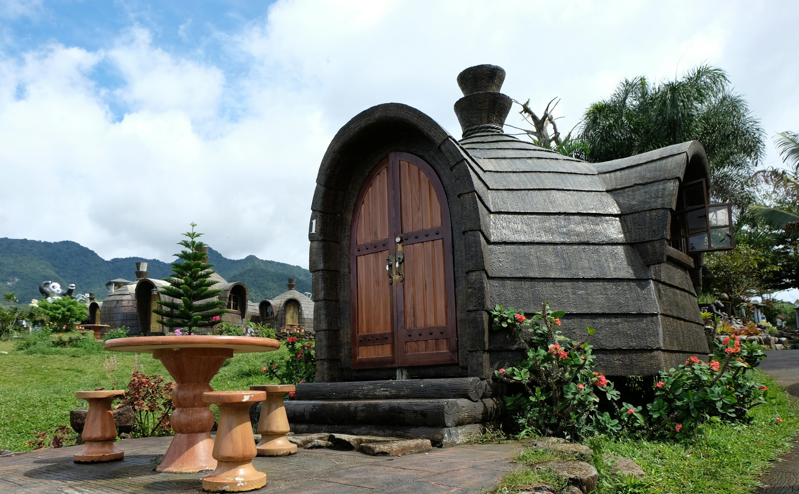
Korak 3: Izračunajte prihodke v nizki sezoni
Kako deluje
Primer
Sedaj napovedujte prihodke v nizki sezoni. Nizka sezona je lahko preostali del leta (na primer preostalih 5 mesecev, če je visoka sezona 3 mesece in srednja sezona 4 mesece). Uporabite oceno nizke zasedenosti in ceno v nizki sezoni.
Če nizka sezona traja približno 5 mesecev (150 dni) z, recimo, 30-odstotno zasedenostjo, to pomeni 0,3 × 150 = 45 rezerviranih nočitev.
Pri ceni v nizki sezoni 80 € je prihodek v nizki sezoni približno 45 × 80 € = 3600 €.
To prikazuje prihodek v najtišjem obdobju (v našem primeru morda pozimi). Verjetno bo to vaš najmanjši delež prihodkov, kar je normalno – mnoga podjetja, ki se ukvarjajo z nastanitvijo, večino svojega denarja zaslužijo v nekaj najbolj prometnih mesecih, v manj prometnih obdobjih pa precej manj.

Slide 62

Korak 4: Seštejte skupni letni prihodek
Kako deluje
Primer
Na koncu seštejte vse – prihodke iz visoke, srednje in nizke sezone, da dobite skupne predvidene letne prihodke.
Uporabite zgornje številke: visoka (8640 EUR) + srednja (6000 EUR) + nizka (3600 EUR) = 18 240 EUR pričakovani letni prihodek.
Ta letni znesek vam daje merilo za to, koliko denarja lahko zaslužite z rezervacijami. To je ključna številka – v naslednjem poglavju jo boste primerjali s svojimi stroški, da boste videli, ali boste imeli dobiček.
Če upravljate več sob ali enot, ne pozabite ustrezno prilagoditi svoje prihodke. Če so na primer vsi zgornji izračuni veljali za eno sobo, vi pa imate v najem 3 enake sobe, bi vaši skupni prihodki lahko znašali približno 3 × 18.240 EUR = 54.720 EUR (ob predpostavki, da je zasedenost vseh sob podobna).
Upoštevajte, da je napoved utemeljena domneva – dejanski rezultati se bodo razlikovali, vendar to vsaj utemelji vaše pričakovanja v številkah in ne v upanju.

Slide 63
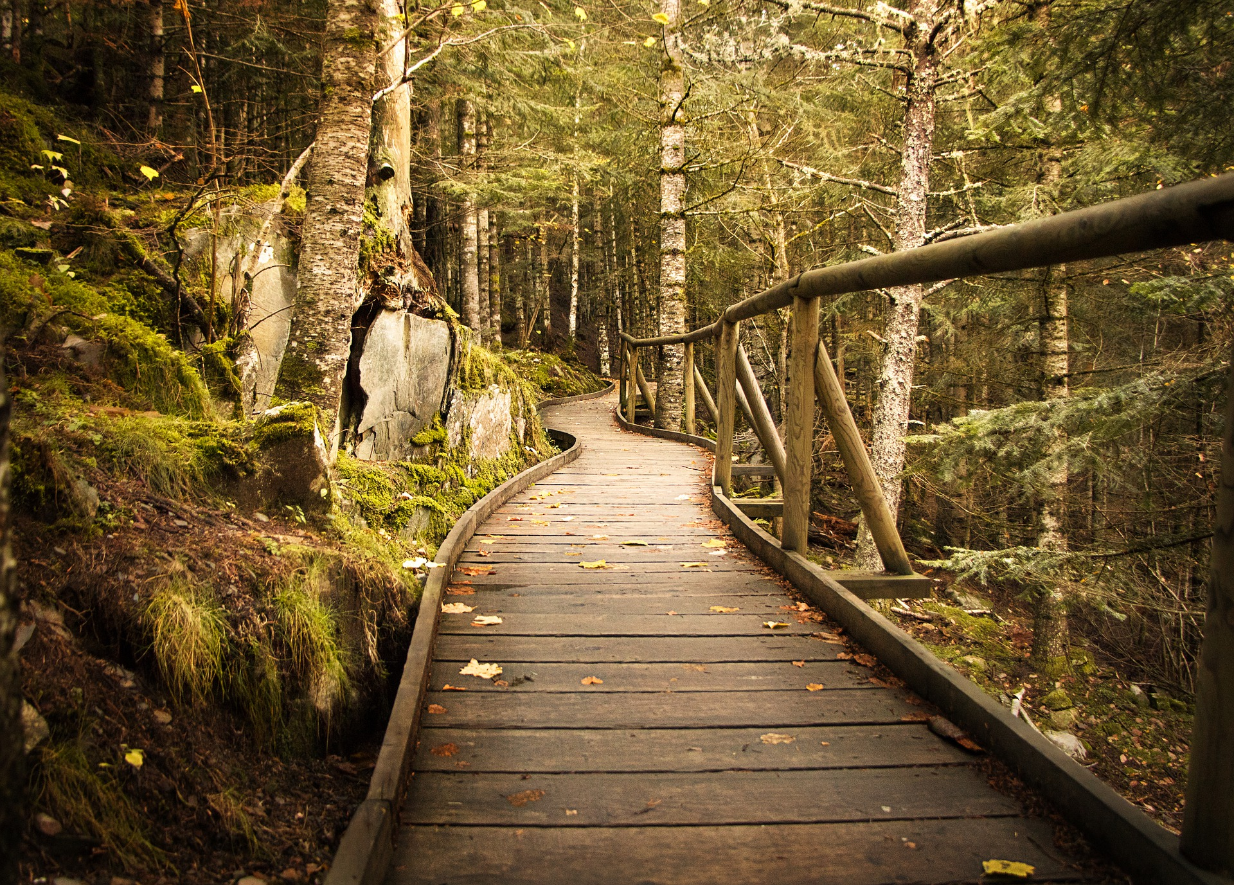
Korak 5: Uporabite napoved za načrtovanje denarnega toka
Kako deluje
Primer
Vedeti, kdaj pride do prihodkov, je enako pomembno kot vedeti, koliko jih bo. Vaša napoved verjetno kaže, da nekatere sezone prinesejo več denarja kot druge. To spoznanje uporabite za pripravo proračuna.
Če skoraj 50 % vaših prihodkov ustvarite v poletnih mesecih, boste morali del teh prihodkov prihraniti za kritje stroškov v zimskem času, ko so prihodki skromni.
Nasprotno pa lahko za zimo načrtujete promocije ali sekundarne vire prihodkov, da povečate znesek 3600 EUR v nizki sezoni. Napoved lahko tudi poudari, ali je treba prilagoditi vaše predpostavke o cenah ali zasedenosti. Če se na primer skupni letni prihodki zdijo prenizki za ohranitev poslovanja (glede na stroške), lahko razmislite o ponovni pregledu cen ali tržne strategije, da izboljšate zasedenost.
Opomba: Vaša sezonska napoved prihodkov je realna ocena – uskladite svoj sezonski cenovni načrt s pričakovanimi prihodki in se pripravite na upravljanje sezonskih nihanj denarnega toka, ki so pogosta v gostinskem sektorju.

Slide 64
Kalkulator strateškega sezonskega oblikovanja cen
Modeliranje scenarijev sprememb cen
Tabela strateškega sezonskega dinamičnega določanja cen temelji na vaši osnovni ceni in sezonski cenovni strategiji, pri čemer uvaja večjo prožnost, vpogled v povpraševanje in dinamične prilagoditve.
To orodje vam omogoča, da izpopolnite svoj model oblikovanja cen na podlagi povpraševanja v realnem času, trendov konkurentov in vedenja gostov, kar vam omogoča, da izkoristite obdobja visokega povpraševanja in ostanejo konkurenčni v počasnejših sezonah. Pomaga vam upoštevati:
razlike v cenah med delovniki in vikendi
doplačila za praznike in vrhunske dogodke
Popusti v zadnjem trenutku ali spodbude za zgodnje rezervacije
Pravila o minimalnem številu nočitev v vseh sezonah
Razvrstitev na podlagi povpraševanja (npr. visoko povpraševanje = višje cene)
33
Kalkulator strateškega sezonskega določanja cen

Slide 65
Kalkulator strateškega sezonskega oblikovanja cen: dinamično načrtovanje cen
Z uporabo tega naprednega modela ne pokrivate le stroškov, ampak tudi povečujete prihodke, izboljšujete zasedenost in ponujate cene, ki odražajo resnično tržno vrednost vaše nepremičnine skozi vse leto.
Strateško boste lahko:
Prilagodili cene dejanskim vzorcem rezervacij v različnih sezonah
izognili se prenizkim cenam v konicah, ko je povpraševanje visoko
ostali konkurenčni v obdobjih zunaj sezone s ponudbo popustov, ki še vedno ščitijo vašo dobičkonosnost
preizkusili različne scenarije cen in zasedenosti, da lahko napoveste letne prihodke in denarni tok
sprejemali premišljene odločitve o promocijah, pravilih o minimalnem bivanju in spremembah cenovne strategije
Z uporabo tega orodja ustvarite dinamični model cen namesto pavšalne cene, kar vašemu podjetju daje konkurenčno prednost in večji nadzor nad finančnim poslovanjem skozi vse leto.

Slide 66
Kalkulator strateškega sezonskega oblikovanja cen: dinamično načrtovanje cen
Rok | Pomen
Namen | Ta model je zasnovan za strateško oblikovanje cen vaših ponudb, tako da ne pokrivate le svojih obratovalnih stroškov, ampak tudi dosežete ciljni dobiček. Je idealen za resnično poslovno načrtovanje.
Osnova za ceno | Namesto da izbirate naključne cene za vsako sezono, začnete z izračunano osnovno ceno (npr. 125 EUR), ki temelji na vaših stroških in ciljnem dobičku. Nato jo prilagodite navzgor ali navzdol, odvisno od povpraševanja v posamezni sezoni.
Zasedenost | Predpostavlja bolj zanesljive stopnje rezervacij kot model s fiksno stopnjo – 25 % v nizki, 45 % v srednji in 65 % v visoki sezoni –, kar odraža rastno miselnost ali dobro trženje.
Strategija cen | Cene se dinamično prilagajajo. Na primer, v visoki sezoni lahko dodate 20 %, v nizki sezoni pa odštejete 15 %. To se odziva na to, kdaj je verjetnost, da bodo ljudje rezervirali, večja ali manjša.
Sledenje stroškov | Za razliko od fiksnih modelov ta vključuje ocenjene stroške poslovanja na sezono, tako da lahko jasno vidite, ali ustvarjate dobiček ali izgubo.
Predvideni prihodki | Ta cenovna strategija napoveduje 45.630 EUR letno, kar je več kot dvakrat več, kot bi zaslužili z osnovnim modelom s fiksno ceno.
Izračun dobička | Jasno prikazuje skupni letni dobiček v višini 26.430 EUR, kar ga naredi popolno finančno orodje – ne le napoved prihodkov.

Slide 67
Sezonski kalkulator cen: dinamično načrtovanje cen
Kako uporabljati to predlogo korak za korakom
Ta del je podrobni vodnik po cenovni strategiji za ponudnike nastanitev, ki je posebej zasnovan, da jim pomaga oblikovati donosen in konkurenčen cenovni model z uporabo metode stroškovno-dodatnega določanja cen.
Izračunajte svojo osnovno ceno z uporabo formule stroškov plus.
Ustvarite sezonske stopnje z odstotnimi prilagoditvami, da se prilagodite povpraševanju.
Dodajte vrednost z oblikovanjem paketov ali dodatnih prodaj, ki ustrezajo potrebam gostov.
Preizkusite konkurenčnost s primerjavo vaših cen z lokalnimi alternativami.
Redno pregledujte – popravite cene, če se stroški povečajo ali če pogosto dosežete polno zasedenost.
Formula za določanje cen Cost-Plus vam pomaga določiti osnovno ceno za nočitev, tako da zagotovi pokritje vaših skupnih stroškov in doseganje ciljnega dobička.
Formula za določanje cene po stroških:
Osnovna cena za nočitev (€) = letni stroški (€) + želeni letni dobiček (€) ÷ pričakovano število rezerviranih nočitev na leto

Slide 68
Kalkulator sezonskih cen: dinamično načrtovanje cen
Sezona | Osnovna cena* (€) | Sezonska prilagoditev (€) | Končna cena na noč (€) | Predvidena zasedenost (%) | Rezervirane nočitve | Predvideni prihodki (€) | Predvideni stroški (€) | Predvideni skupni dobiček (€)
Nizka sezona | 125 | –35 | 90 | 25 | 92 | 8.280 | 4.600 | 3.680
Srednja sezona | 125 | –5 | 120 | 45 | 120 | 14.400 | 6.800 | 7.600
Visoka sezona | 125 | +25 | 150 | 65 | 153 | 22.950 | 7.800 | 15.150
Skupaj | – | – | – | – | 365 | 45.630 | 19.200 | 26.430
Opredelitve:
Osnovna cena: Vaša povprečna cena na noč iz cene po stroških (npr. 125 €)
Sezonska prilagoditev: premije ali popusti, ki se uporabljajo glede na sezono
Končna cena na noč: dejanska cena, ki jo zaračunate v tej sezoni
Predvideni prihodki: končna cena × rezervirane nočitve
Predvideni stroški: predvideni sezonski stroški (lahko vključujejo komunalne storitve, čiščenje itd.)
Predvideni dobiček: Prihodki – stroški
*Povprečna dnevna cena (ADR): 125 EUR

Slide 69

34
Preživetje v nizki sezoni
Načrtovanje za nizko sezono in sezonskost
Eden največjih izzivov v podeželskem turizmu je nizka sezona – meseci, ko turistično povpraševanje upada (npr. temne zime na severu, blatne vmesne sezone, počitniški zastoj). Vendar pa lahko z ustvarjalnostjo tudi v teh obdobjih ustvarjate prihodke in ohranjate dobičkonosnost svojega podjetja. Tukaj je nekaj praktičnih strategij za obvladovanje upada v nizki sezoni, tako z zmanjšanjem stroškov kot s povečanjem prihodkov:

Slide 70
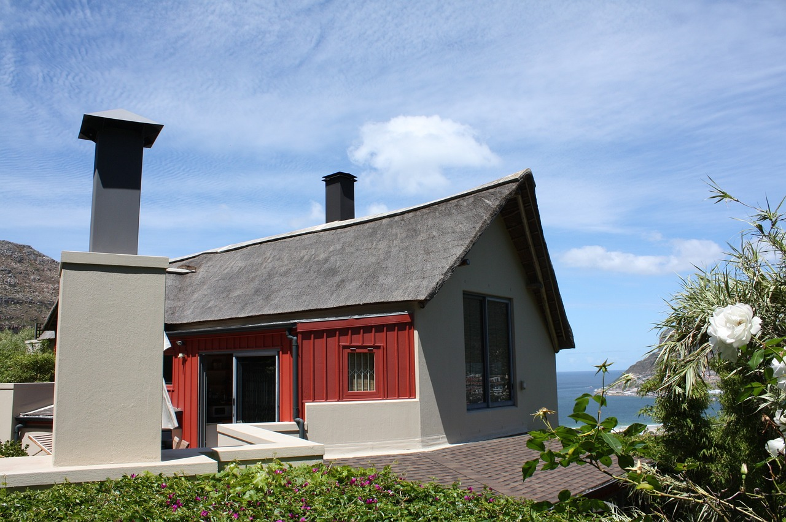
Taktike za zmanjšanje stroškov in povečanje prihodkov
3. Diversifikacija prihodkov
Iskanje drugih virov prihodkov v nizki sezoni. Na primer, organizacija dogodkov ali umikov lahko prinese posel v mesecih zunaj sezone – strategija, ki lahko diverzificira prihodke in razširi vašo bazo strank. Letovišče z majhnimi hišicami lahko v mirnejši sezoni gosti fotografske delavnice ali majhne poroke, da izkoristi prostor skozi vse leto. Več primerov je navedenih v tem poglavju.
Opomba: Če redni turisti ne prihajajo v velikem številu, razmislite o alternativnih možnostih uporabe vaših objektov. Mnogi izkušeni gostitelji „jih napolnijo z edinstvenimi dogodki in ustvarijo zanimive pakete“, da privabijo goste v nizki sezoni. (npr. Velneški paketi, poslovne konference, joga, pisanje, fotografija, koncerti, festivali …).

Slide 71




Taktike za zmanjšanje stroškov in povečanje prihodkov
Organizirajte dogodke izven sezone in tematski oddih
Primer: Ponujajte majhne poroke ali pakete za pobeg v naravi na svojem slikovitem posestvu (zimski poroki so lahko čarobne in pogosto cenejše za pare).
Primer: Lahko organizirate praznične dogodke (božič ali novo leto v udobni koči) ali se povežete s hobijskimi skupinami (opazovalci ptic, slikarji itd.) in organizirate srečanja.
Primer: Paketi namestitve z izkušnjami (vodene pohode, delavnice ročnih del itd.) dodajajo vrednost, ki lahko privabi goste, ki sicer ne bi potovali izven sezone.
Primer: Svojo kmetijo spremenite v prizorišče za vikend oddih – wellness/joga oddih, delavnice fotografije, seminarji pisanja – ki ga tržite domačim potnikom v mesecih zunaj sezone.

Slide 72

Ustvarite posebne pakete s partnerji
  Primer: Ustvarite posebne pakete s partnerji. Sodelovanje lahko spodbudi povpraševanje v nizki sezoni. Na primer, povežite se z lokalnimi podjetji in ponudite paketne ponudbe:
  vikend na podeželju z večerjo in prenočiščem (vključno z bonom za vaško restavracijo) ali
  »zimski pustolovski paket« z lokalnim turističnim vodnikom (npr. vključite vožnjo s pasjimi zapreki ali pohod s krpljami na Islandiji ali iskanje tartufov v Italiji izven sezone).
Primer: Paketi spa in velnes so priljubljeni. Če nimate lastnega spa centra, se povežite z bližnjim. Študija o taktikah nastanitve v nizki sezoni ugotavlja, da lahko spa centri, poslovne konference, team-building centri in dogodki, povezani s hrano in vinom, privabijo goste v obdobjih, ko je potovanje na splošno manj priljubljeno. Razmislite, kaj naredi vašo regijo privlačno v nizki sezoni (tudi če je to mir ali sezonska lepota) in oblikujte paket okoli te teme.
5 strategij za povečanje prihodkov od nastanitev v nizki sezoni

Slide 73

Taktike za zmanjšanje stroškov in povečanje prihodkov
4. Upravljanje stroškov v nizki sezoni
Nadzor stroškov v času nizke zasedenosti – npr. zmanjšanje števila zaposlenih, zaprtje nekaterih enot ali načrtovanje vzdrževanja/posodobitev v mesecih zunaj sezone, da se čas mirovanja spremeni v produktiven čas. Vsak evro, ki ga prihranite v stroških v nizki sezoni, neposredno zmanjša pritisk za ustvarjanje prihodkov v teh mesecih.
Nasvet: Shranjevanje največjih dobičkov: Priporočamo, da del dobička iz visoke sezone shranite kot rezervo za kritje fiksnih stroškov v nizki sezoni. Z načrtovanjem za nizke sezone se izognete presenečenjem, kot je nezmožnost plačila računov pozimi, ker poletni zaslužki niso bili ustrezno razporejeni. Ta proaktiven pristop zagotavlja stabilnejši dohodek skozi vse leto.

Slide 74
Operativni ukrepi za zmanjšanje stroškov
  Primer: Na strani stroškov poiščite možnosti za povečanje učinkovitosti, ko je število gostov nizko.
  Lahko zaprete del svojega objekta (da prihranite pri ogrevanju/čiščenju).
  Primer: Pogajajte se z dobavitelji o sezonskih cenah (mnogi prodajalci ali ponudniki storitev nudijo popuste tudi izven sezone).
  Primer: Načrtujte prenove v izvensezonskem obdobju (da, to je strošek, vendar če to storite, ko imate manj gostov, zmanjšate izgubo prihodkov in je včasih lahko ceneje).
  Primer: Pogodite se z dobavitelji o sezonskih cenah (mnogi prodajalci ali ponudniki storitev nudijo popuste tudi izven sezone).
  Primer: Če običajno ponujate obsežne storitve zajtrka ali recepcije, lahko v izvensezonskem obdobju preidete na samopostrežni model, da prihranite stroške osebja (to jasno sporočite kot del bolj „neodvisne“ izvensezonske izkušnje).

Slide 75
Taktike za zmanjšanje stroškov in povečanje prihodkov
5. Strategije za upravljanje prihodkov in optimizacijo rezervacij
Da bi privabili več gostov in ostali konkurenčni, obstaja vrsta gostom prijaznih strategij rezervacij. Te vključujejo prilagodljive pogoje odpovedi, zmanjšane zahteve glede minimalnega bivanja ter ekskluzivne popuste in ponudbe za zveste goste – vse to je zasnovano tako, da je rezervacija lažja, privlačnejša in bolj nagrajujoča za goste.
Nasvet: V nizki sezoni morate razmišljati izven okvirjev – nenadoma je vaša namestitev prazna, ker nihče ne želi obiskati smučišča poleti. Imate pa odličen prostor, ki ga lahko optimizirate – napolnite ga z edinstvenimi dogodki in ustvarite zanimive pakete.
Ko se vaši prihodki zmanjšajo, bodite ustvarjalni in poskusite nekaj novega. Če želite ostati pred konkurenco, morate svojo strategijo prihodkov nenehno posodabljati in izboljševati.

Slide 76
Prožne politike odpovedi
V nizki sezoni potniki pogosto rezervirajo v zadnjem trenutku in so lahko neodločni (na primer zaradi negotovih vremenskih razmer ali razmer na cestah). Uvedba bolj popustljivih pogojev odpovedi v nizki sezoni lahko neodločne goste spodbudi, da se odločijo za rezervacijo.
Primer: iz stroge 7-dnevne politike odpovedi v visoki sezoni lahko preidete na 48-urno brezplačno odpoved v nizki sezoni.
Prednost: ta prilagodljivost vzbuja zaupanje – gostje vedo, da imajo možnost odpovedi, če se njihovi načrti spremenijo, zato so bolj naklonjeni rezervaciji. Kompromis je, da tvegate več odpovedi v zadnjem trenutku, vendar ker je povpraševanje tako ali tako nizko, prednosti privabljanja rezervacij pogosto odtehtajo stroške.
Nasvet: v svojih oglasih poudarite fleksibilno politiko, npr. „Brezplačna odpoved do 24 ur pred prihodom za zimski oddih!“
Izbira prave politike odpovedi za vašo počitniško najemno nepremičnino

Slide 77
Zmanjšane zahteve glede minimalnega bivanja
Podobno kot pri omilitvi pravil za odpoved, razmislite o omilitvi minimalnega števila nočitev v obdobjih z manjšo povpraševanjem. Če običajno zahtevate 2- ali 3-nočitve (običajno v sezoni ali ob vikendih), lahko z znižanjem na 1-nočitve v izvensezonskem obdobju pridobite rezervacije potnikov, ki so na poti ali iščejo krajši oddih. Po mnenju strokovnjakov iz najemne industrije lahko prilagajanje na „minimalno število nočitev eno noč, kjer je to mogoče, pomaga privabiti goste“ v obdobjih z manjšo povpraševanjem.
Primer: koča Airbnb, ki običajno zahteva minimalno bivanje 5 noči v avgustu, lahko v novembru sprejme rezervacije za eno noč, da zapolni vrzeli.
Prednost: Da, enodnevni gosti zahtevajo malo več dela (več menjav), vendar je zasedena ena noč bolje kot prazna koča.
Nasvet: Lahko ste tudi ustvarjalni: morda ponudite „3. noč brezplačno“ v nizki sezoni (s čimer učinkovito spodbujate daljše bivanje, hkrati pa ostajate fleksibilni pri krajših rezervacijah).
Kako oblikovati optimalno strategijo minimalnega bivanja za vašo počitniško najemno nepremičnino

Slide 78
Posebni popusti in ponudbe za stalne goste
Čeprav morate paziti, da ne razvrednotite svojega izdelka, lahko ponudba ciljnih popustov spodbudi zanimanje v obdobjih izven sezone. Razmislite o „ceni za lokalce“ ali popustu za ponavljajoče se goste v nizki sezoni, da zgradite zvestobo. Nekatere nepremičnine ponujajo tudi mesečne zimsko najemnine po pavšalni ceni za digitalne nomade ali druge, kar zagotavlja stabilen osnovni dohodek v mirnih mesecih.
Primer: 20 % popust za vse, ki so bivali poleti, če rezervirajo zimski ponovni obisk. Hitre prodaje za določene vikende z nizko zasedenostjo ali dodana vrednost
Primer: brezplačen zajtrk ali brezplačna aktivnost med bivanjem izven sezone sta drugi možnosti. Druga ideja so popusti za podaljšano bivanje v izvensezonskem obdobju
Primer: „4 nočitve za ceno 3“ ali znižane tedenske cene, kot je navedeno.

Slide 79
Strategije za nastanitev v nizki sezoni
V nadaljevanju je podrobna tabela, ki prikazuje ključne strategije za upravljanje sezonskega denarnega toka v turističnih podjetjih, s primeri cen iz prakse in finančnimi učnimi izidi.
Strategija | Kaj storiti | Primer vpliva na cene ali stroške | Finančni učni izid
Organizirajte dogodke izven sezone in tematski oddih | V vaši nastanitvi ponujajte nišne dogodke (joga, pisateljske počitnice, majhne poroke). | Zaračunajte 280 € na osebo za 2-nočni oddih × 10 gostov = 2800 €. Stroški: 1000 € → Dobiček: 1800 | Izkoristite nepremičnine in objekte za čim večji prihodek v obdobju nizkega povpraševanja.
Ustvarite posebne pakete s partnerji | Povežite bivanje z lokalno hrano, ogledi ali partnerji za pustolovščine. | Paket „Vino in bivanje“: 160 € B&B + 50 € bon za večerjo. Izvedite navzkrižno promocijo z lokalno restavracijo ali organizatorjem izletov. | Skupno trženje in paketi povečajo zasedenost in podpirajo lokalno gospodarstvo.
Prožne politike odpovedi | Sprostite stroga pravila odpovedi, da povečate zaupanje v rezervacije. | Prehodite s 7-dnevnega na 48-urno obdobje za odpoved. Oglašujte kot „Brezplačna odpoved do 24 ur pred prihodom“. | Prožnost rezervacij poveča obseg, tudi ob višjem tveganju odpovedi.

Slide 80
Strategije za nastanitev v nizki sezoni
Strategija | Kaj storiti | Primer vpliva na ceno ali stroške | Finančni učni izid
Zmanjšanje minimalnih zahtev glede dolžine bivanja | Zmanjšajte minimalno bivanje na 2–3 noči, da privabite kratkoročne ali zadnjeminutne goste. | Omogočite 1-nočitve v novembru. Ponudite promocijo »3. noč brezplačno«, da spodbudite bivanje med tednom ali daljše bivanje. | Kratka bivanja povečajo skupno zasedenost v primerjavi s praznimi sobami. Strateška prožnost gradi odpornost.
Posebni popusti in ponudbe za zveste goste | Ciljajte na ponovne goste ali lokalne prebivalce s promocijami in dodano vrednostjo. | 20 % popust za poletne goste, ki rezervirajo zimski povratek. Hitra prodaja: »4 nočitve za ceno 3«. | Popusti spodbujajo povpraševanje, če so oblikovani tako, da ščitijo marže in spodbujajo ponovne rezervacije.
Ukrepi za zmanjšanje operativnih stroškov | Zmanjšajte ogrevanje/čiščenje v neuporabljenih prostorih, preidite na samopostrežni zajtrk, načrtujte prenove. | Z zaprtjem enega krila prihranite 200 € na mesec. Zmanjšajte delovni čas osebja. Ne nujne nadgradnje odložite do pomladi. | Nadzor stroškov zmanjša finančni pritisk in pomaga povečati sezonske dobičke.

Slide 81

Z izvajanjem takšnih strategij mnoge podeželske nastanitve uspejo povečati zasedenost in prihodke izven sezone. Gre za to, da ste „pozitivni in proaktivni“ – namesto da sprejmete prazen koledar, poiščete alternativne načine za izkoriščanje svojih sredstev.
Na primer, v enem članku s svetovi za nastanitvene objekte je bilo navedeno, da mora objekt „ustvariti nove ponudbe … ni dovolj, da se držimo običajnega“, ko se soočamo z nizko sezono.
Naj gre za organizacijo jogijskega umika, ponudbo za sredino tedna ali preprosto zmanjšanje splošnih stroškov, ti pristopi bodo pomagali ublažiti vpliv sezonskosti.
In ne pozabite: goste izven sezone, pa čeprav jih je malo, je treba obravnavati enako dobro – navdušite jih in oni bodo širili besedo (ali se vrnili v visoki sezoni!).
Nizka sezona je lahko tudi odličen čas za zbiranje povratnih informacij, preizkušanje novih idej in krepitev vezi z lokalno skupnostjo, kar se lahko na dolgi rok izplača.
Zaključek

Slide 82

Dobro opravljeno
Modul 8 (del 4)
Poglavji 9–10: Povečanje prihodkov z dodatki in finančnim nadzorom
Zaključili ste … Modul 8 (3. del)
Poglavji 7–8: Cene za dobiček, vrednost in sezonskost
Naslednje je ...

